Slide 1


«Дидактическая игра как средство развития речи детей младшего возраста»
Воспитатель Божко О.В
МДОАУ «Детский сад №60»
.

Slide 2
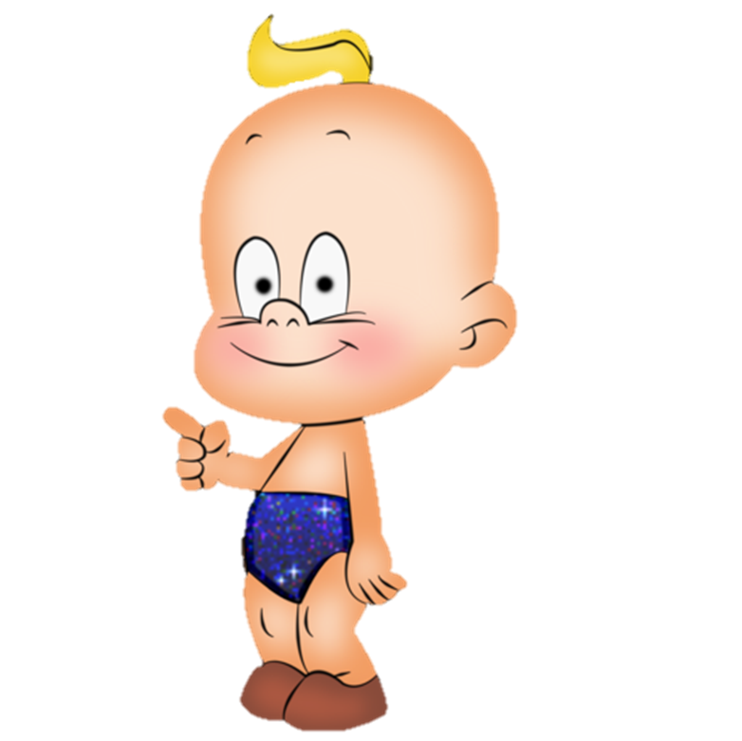

Дидактическая игра –
игра познавательная, направленная
на расширение, углубление, систематизацию представлений детей
об окружающем, воспитание познавательных интересов, развитие познавательных способностей

Slide 3
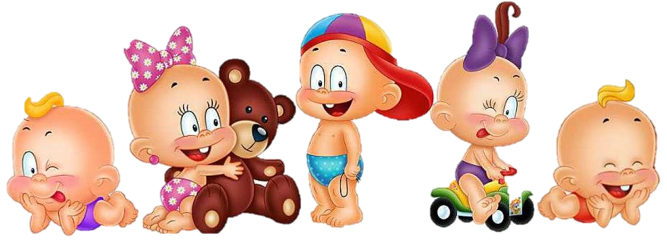
Основные направления по развитию речи детей младшего возраста :
расширение словарного запаса детей развитие звуковой культуры речи развитие фонематического слуха
развитие грамматического строя речи
развитие связной речи (монологической и диалогической )

Slide 4
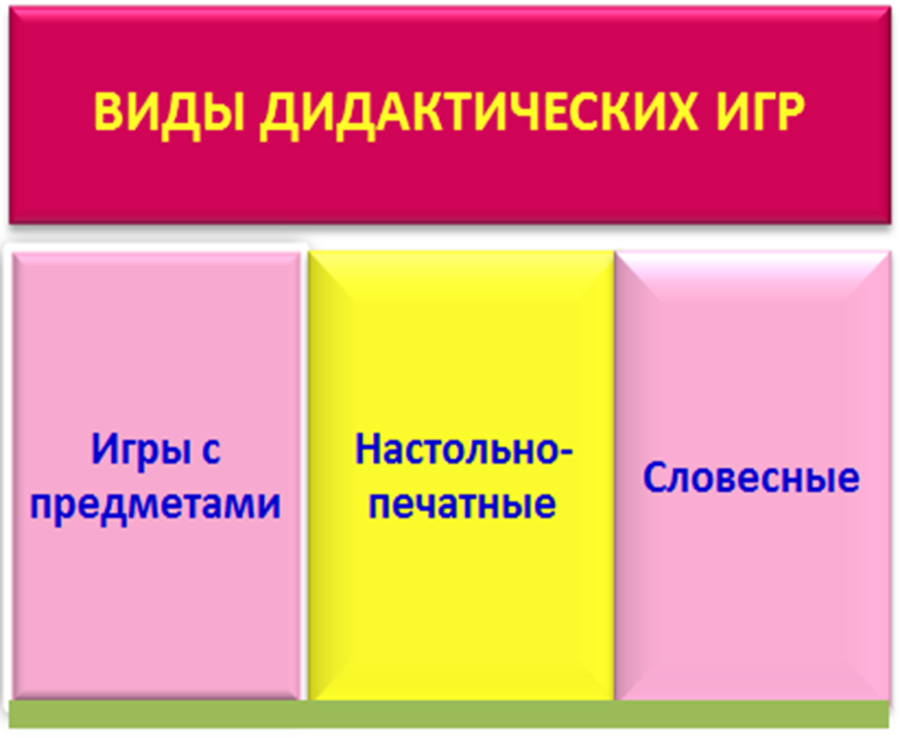
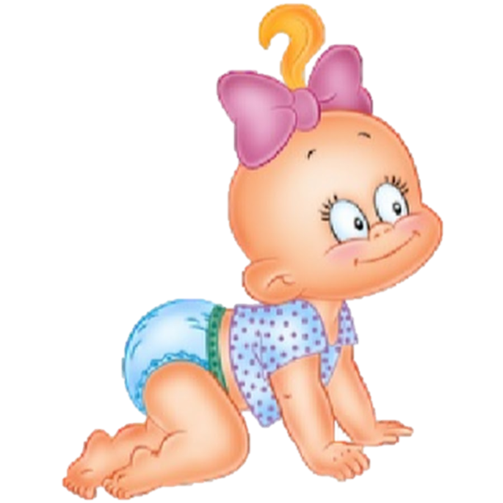

Slide 5
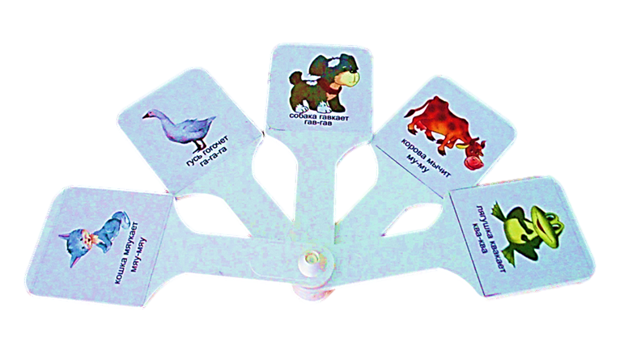
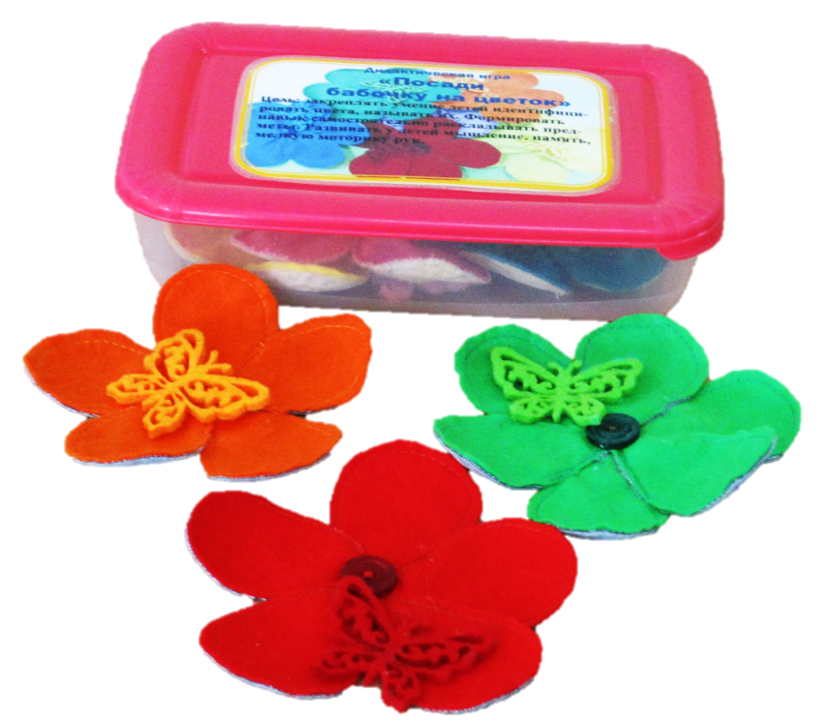
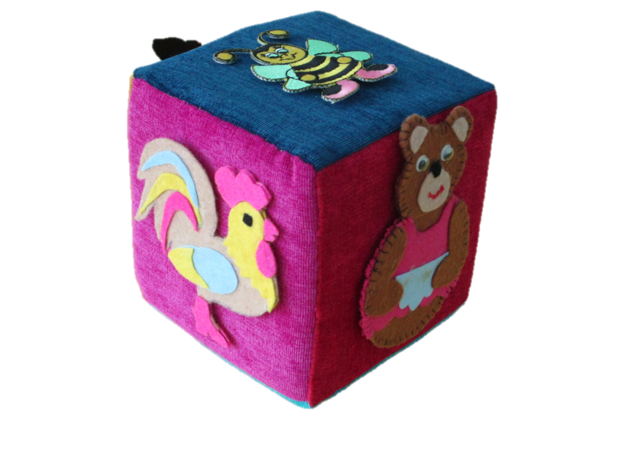
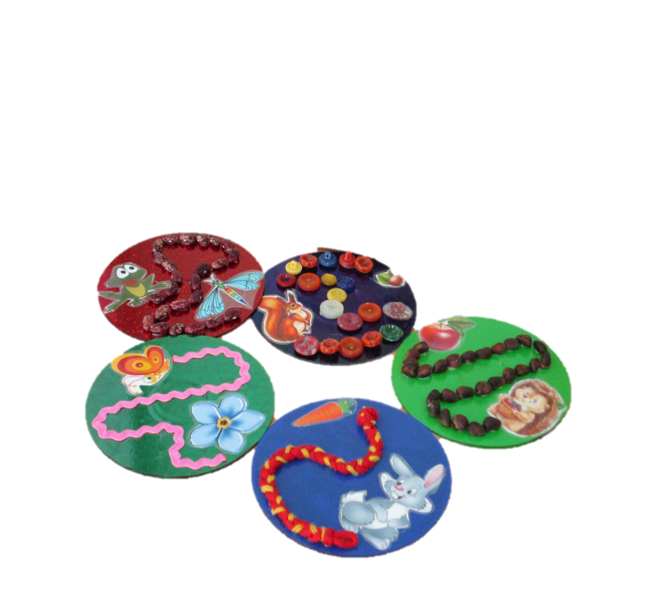
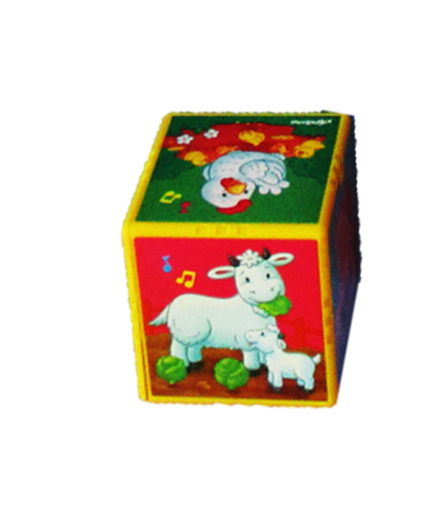
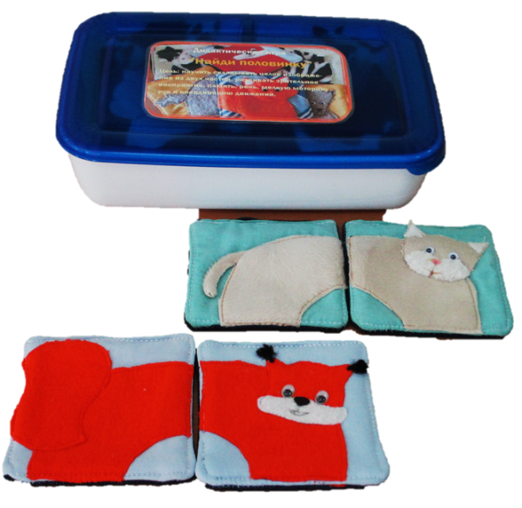
Игры с предметами или игрушками
Направлены на развитие тактильных ощущений, умения манипулировать с различными предметами и игрушками, развивают творческое воображение, мышление.

Slide 6
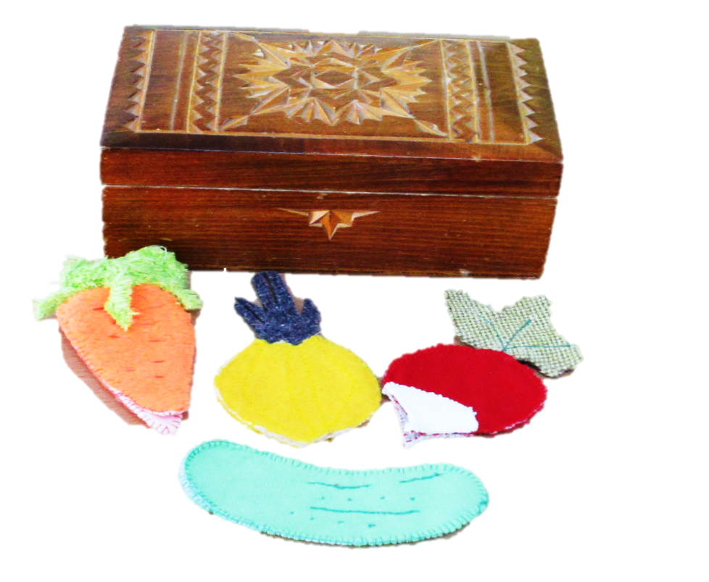
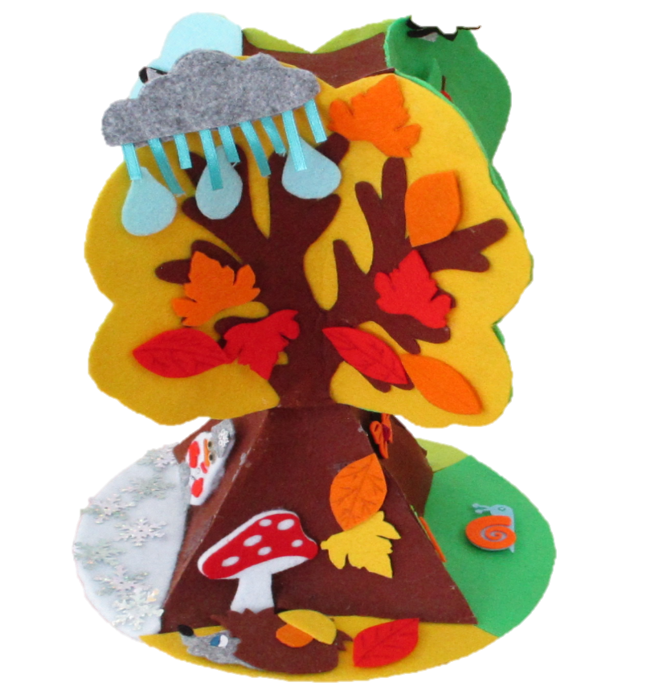


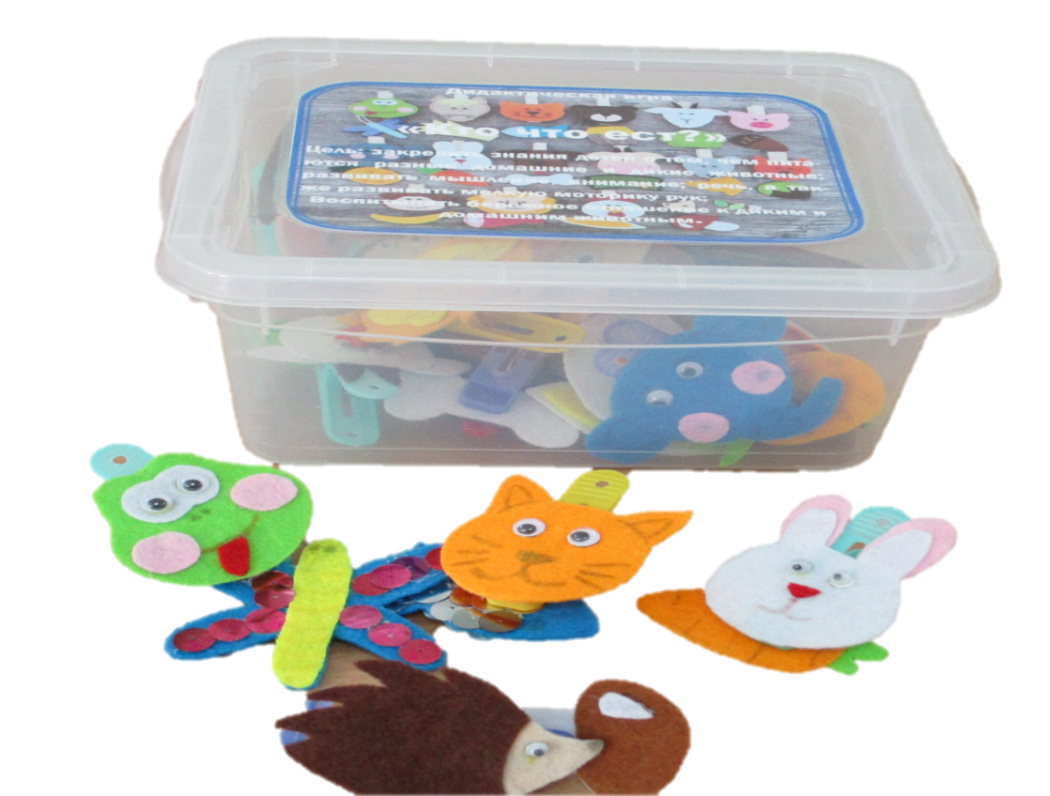
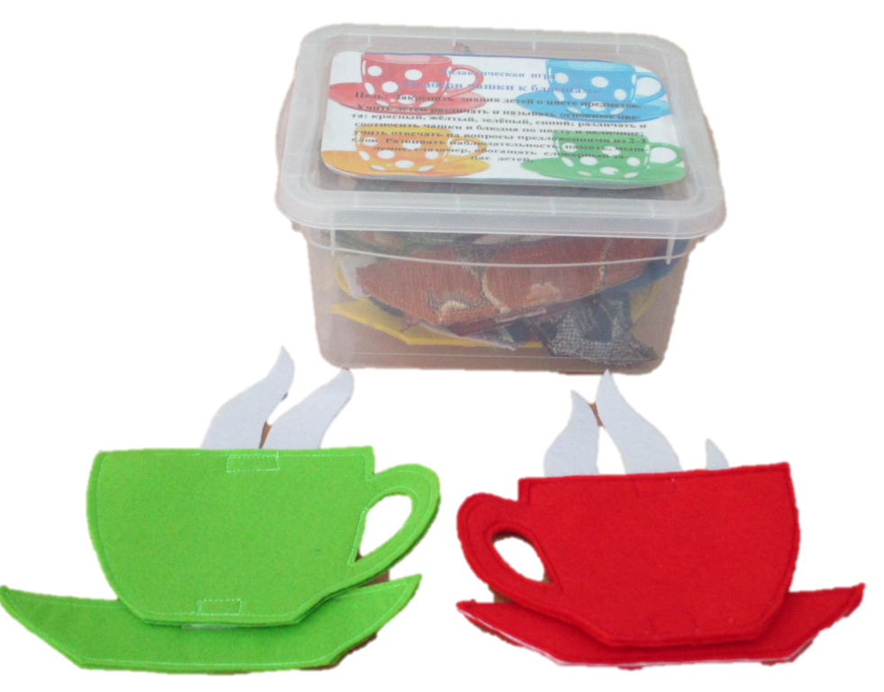

Slide 7
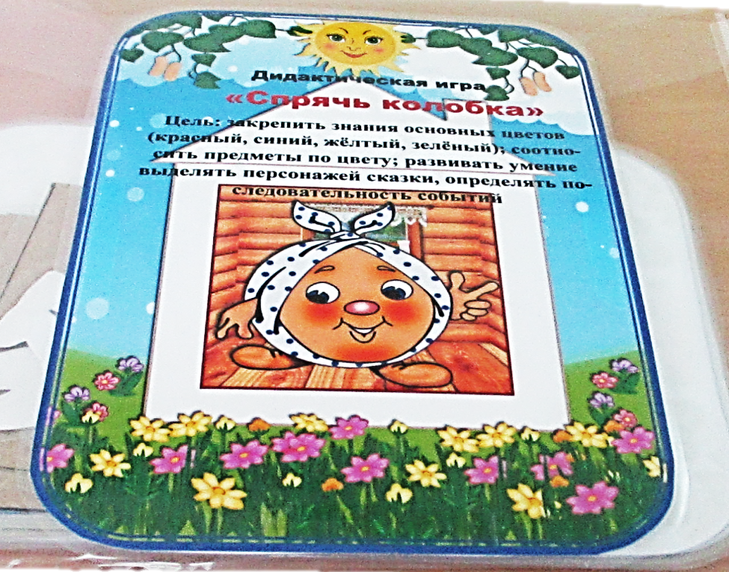
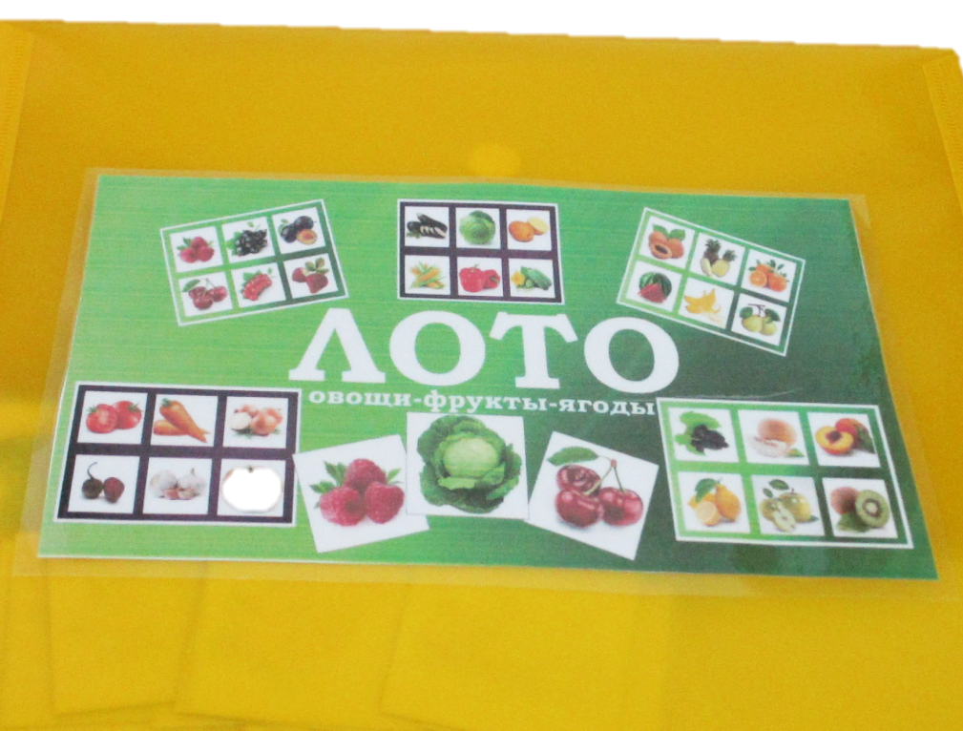
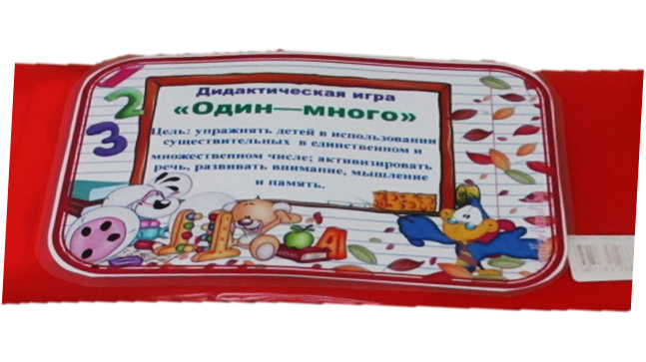
Настольно- печатные игры
Используются как наглядное пособие для уточнения и расширения представления детей об окружающем мире , помогают систематизировать знания , развивать мыслительные процессы .

Slide 8
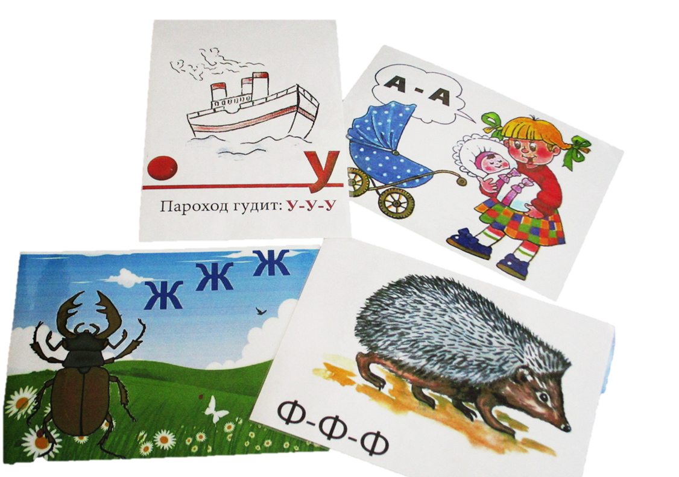
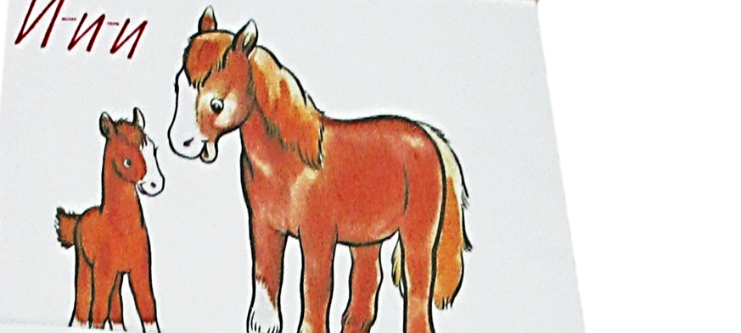
Словесные игры
Они построены на словах и действиях играющих. В них дети самостоятельно решают разнообразные мыслительные задачи : описывают предметы, отгадывают по описанию, находят сходства и различия. Обязательные условия проведения этих игр – наличие речи ( монологической , диалогической ) .

Slide 9
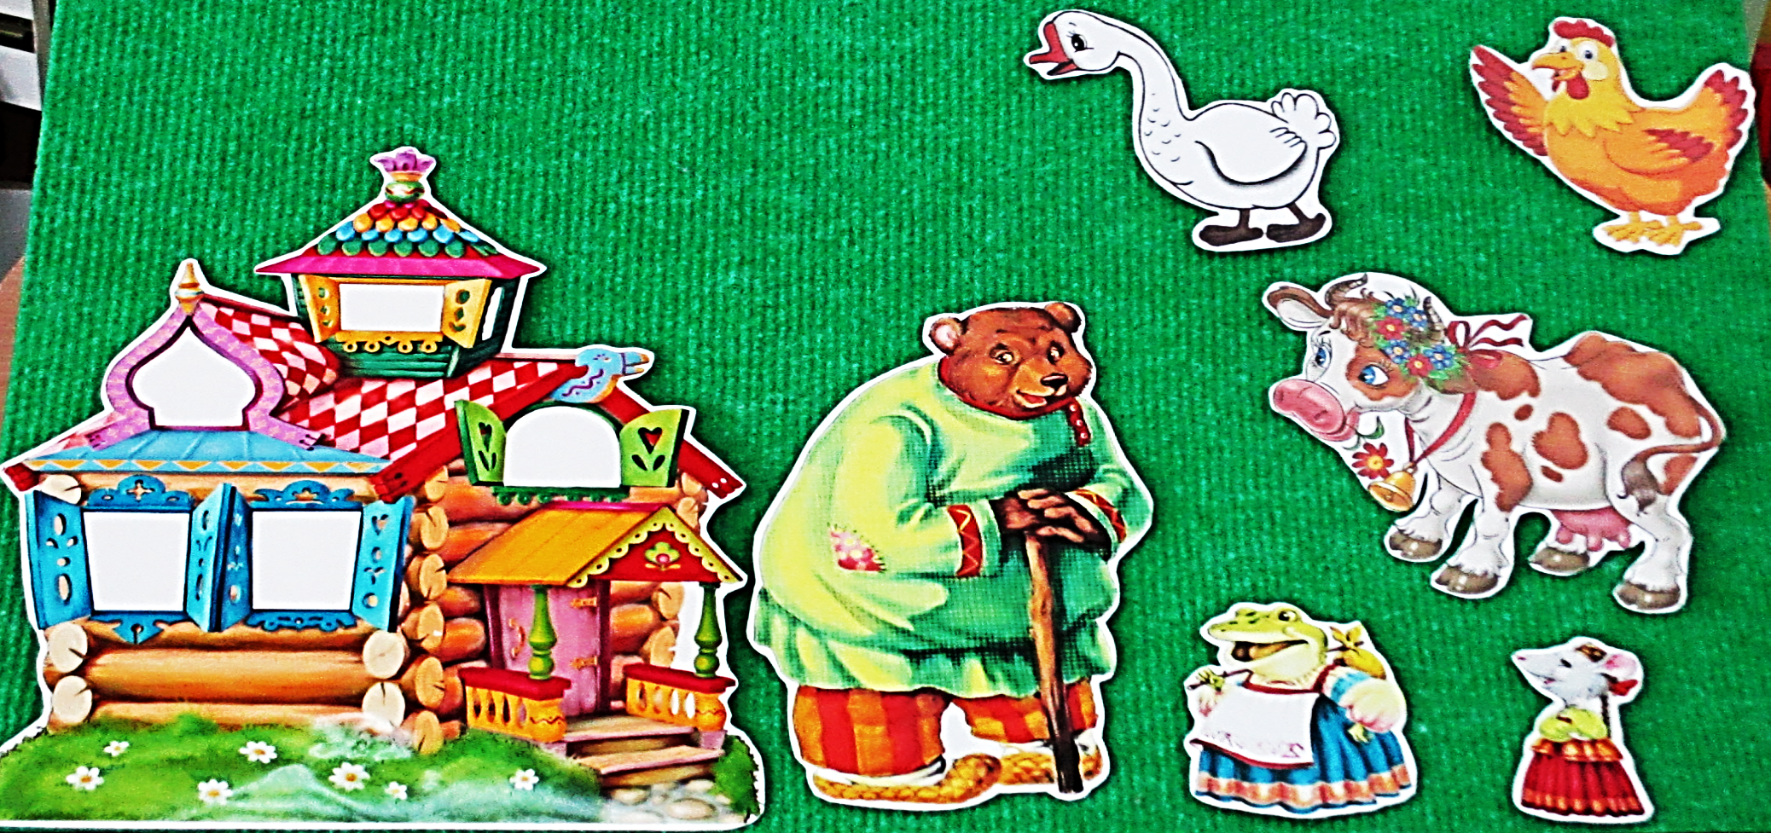


Slide 10


Дыхательная гимнастика. Для развития речи очень важно правильное дыхание. Дыхание влияет на артикуляцию и развитие голоса , на звукопроизношение.
Отрабатывая правильное речевое дыхание необходимо придерживаться следующих рекомендаций :
1.вдох через нос ,выдох осуществляется ртом;
2.губы при выдохе немного открыты ( «трубочкой»);
3.выдох должен быть продолжительный и плавный ; предметы ,предлагаемые ребёнку для поддувания , должны находиться на уровне рта ребёнка;
4. не поднимать плечи;
5.не надувать щёки при выдохе;
6.осанка ребёнка должна быть правильной, не сутулиться;
7.упражнения на развитие дыхания повторить не более 3-5 раз, чтобы ребёнок не устал.

Slide 11
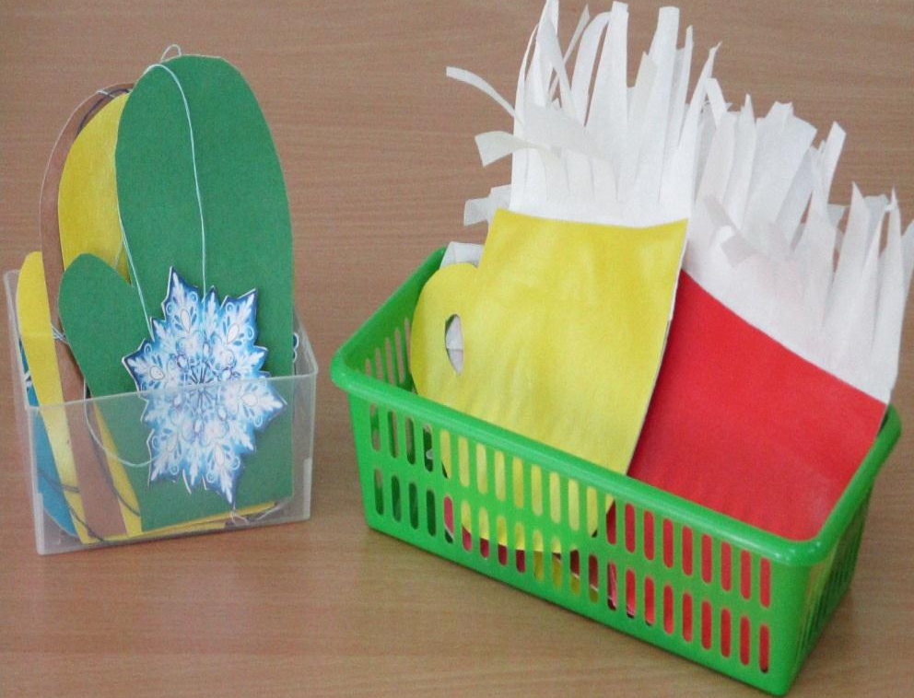
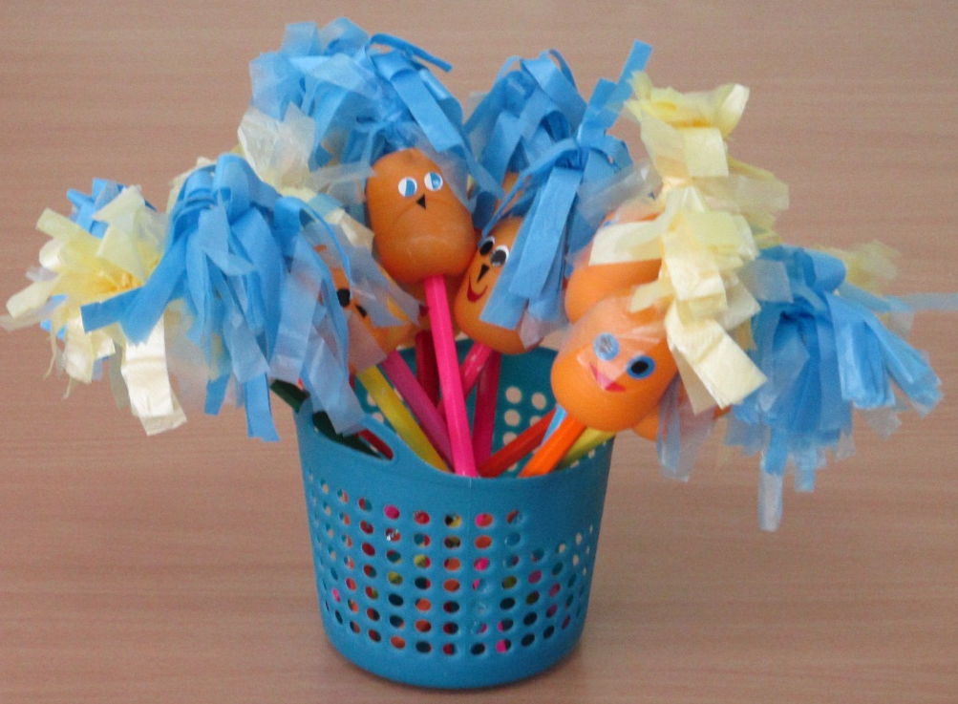
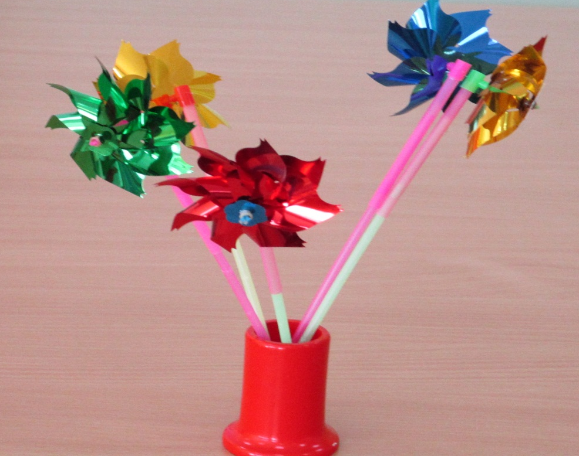
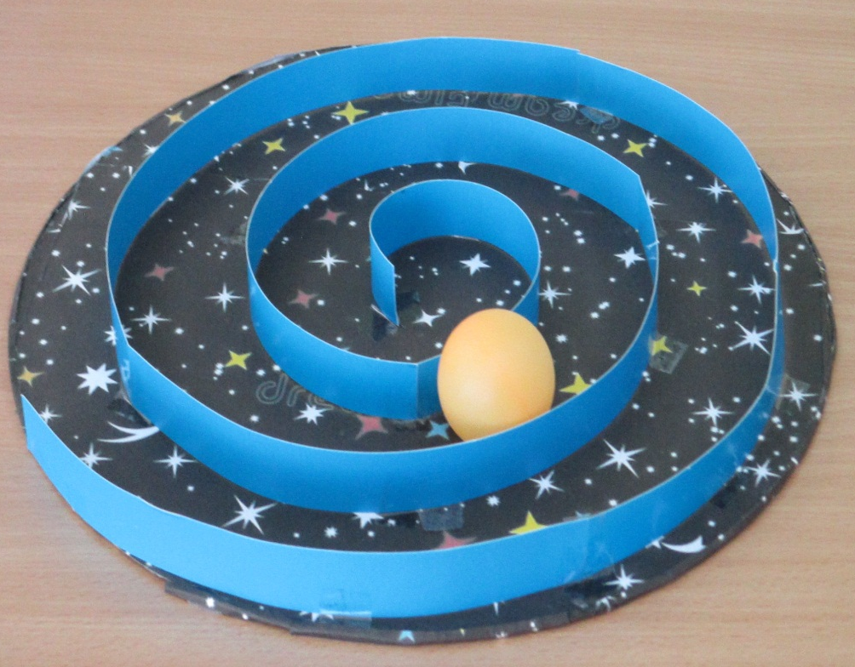

Slide 12
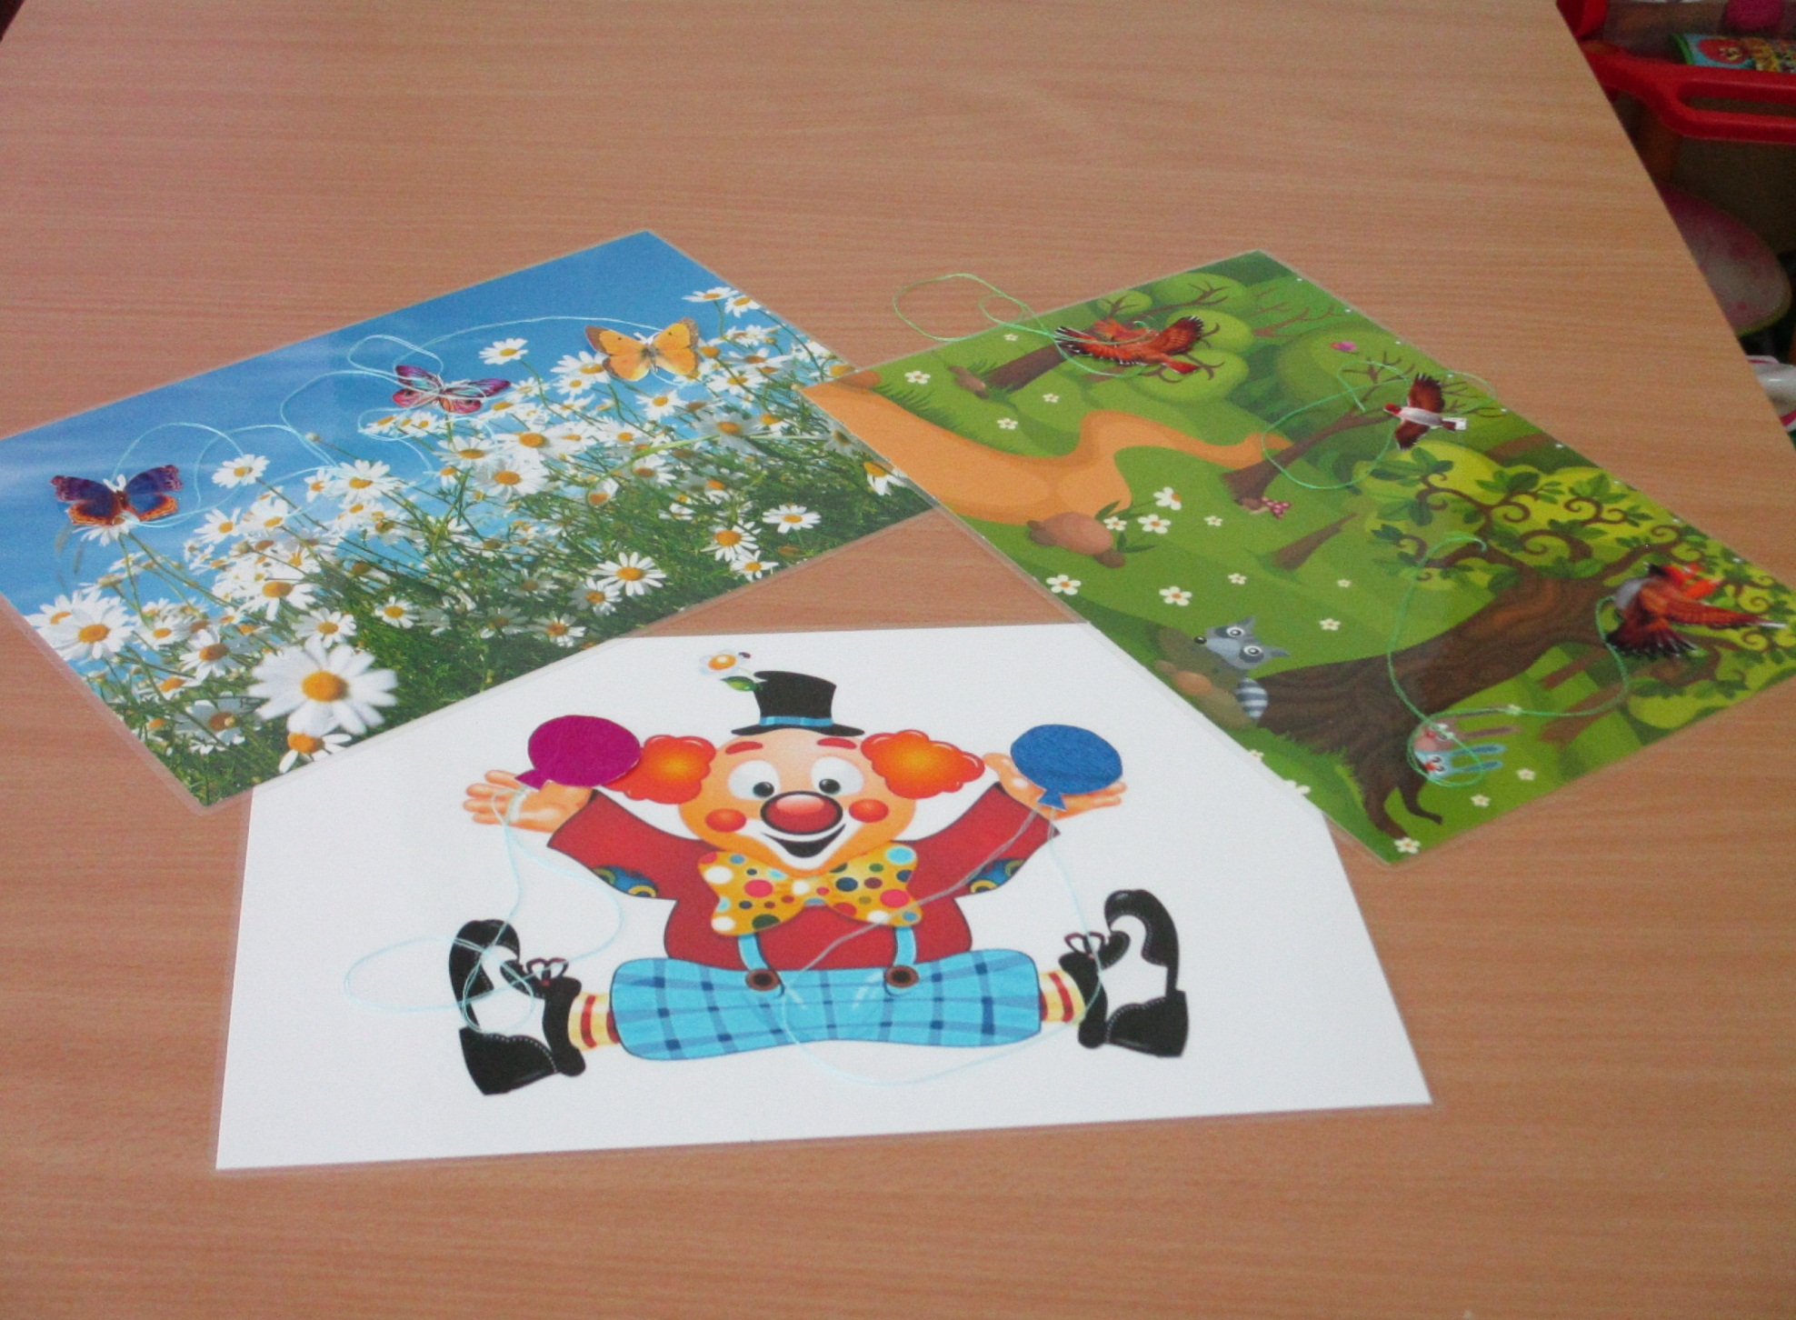

Slide 13
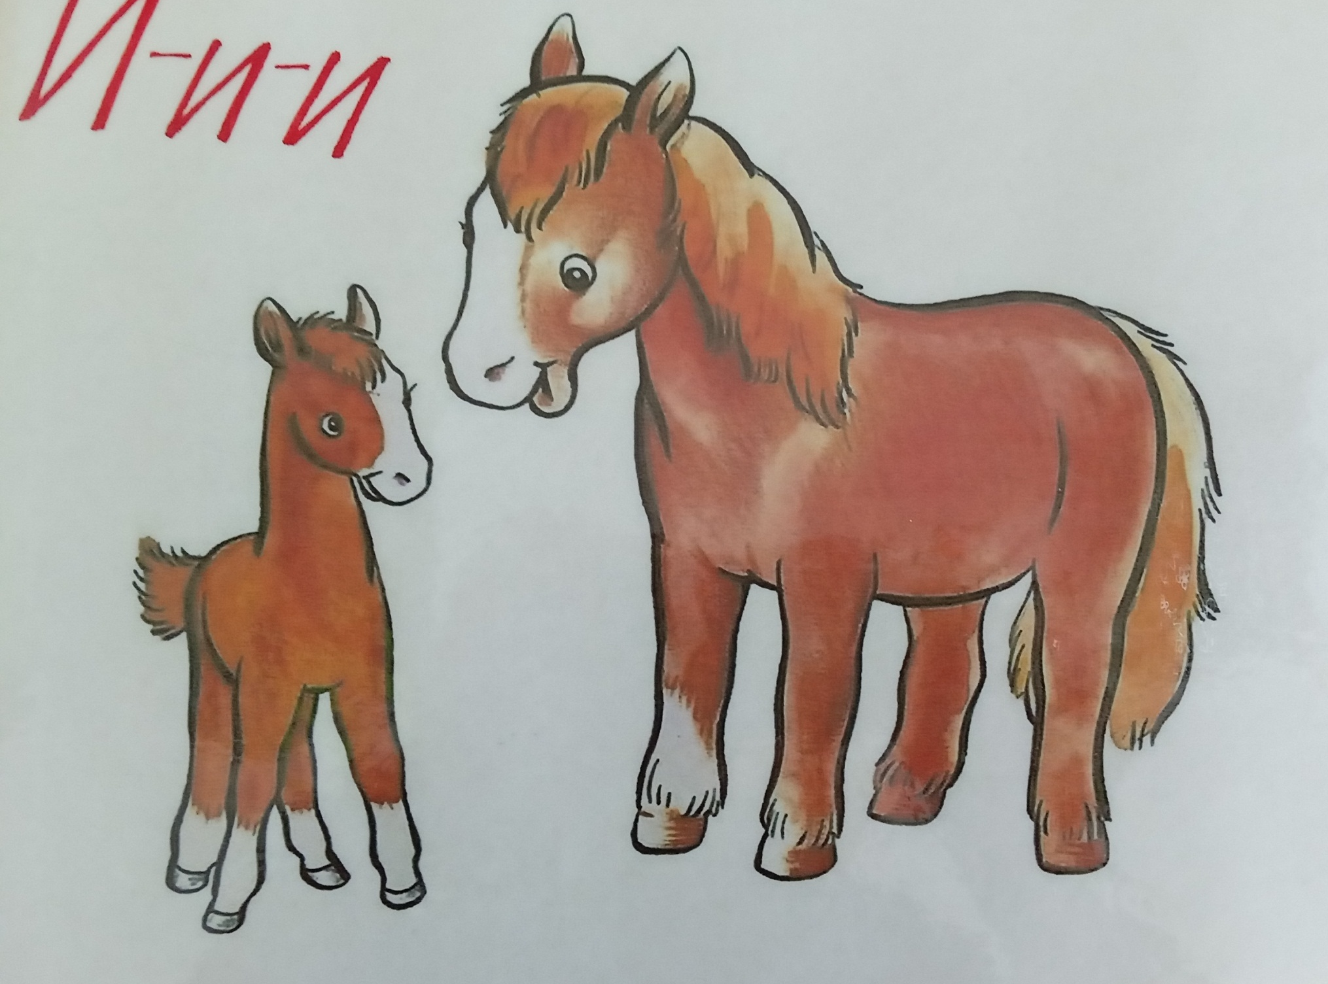

Slide 14
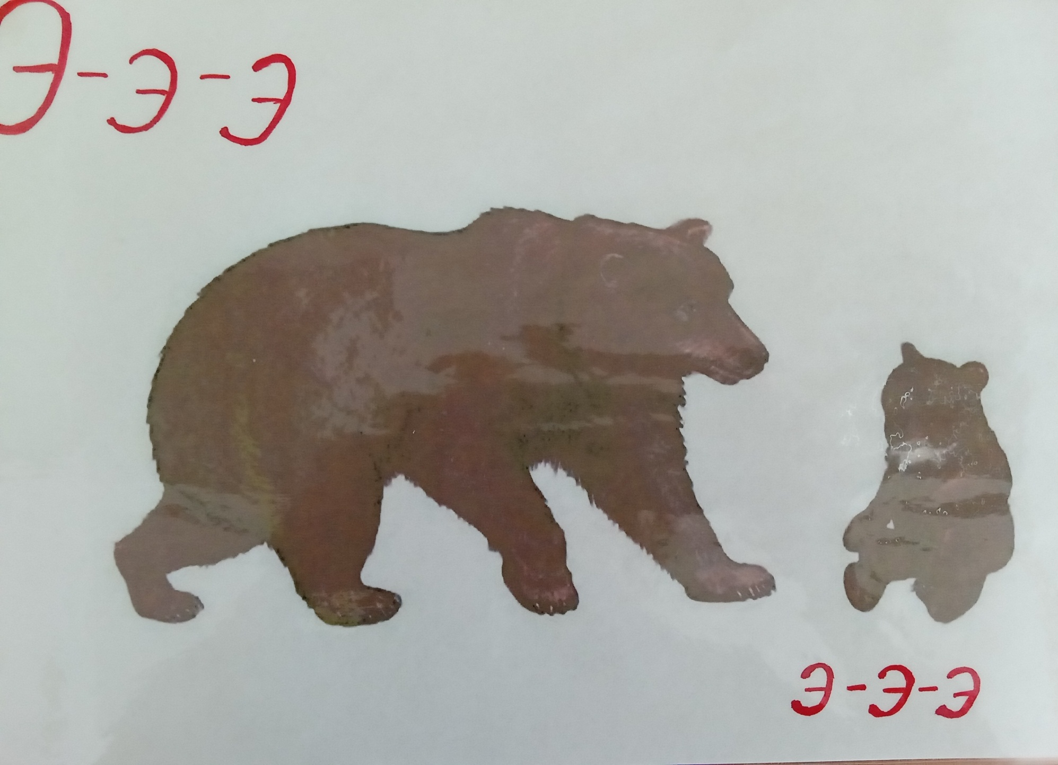

Slide 15
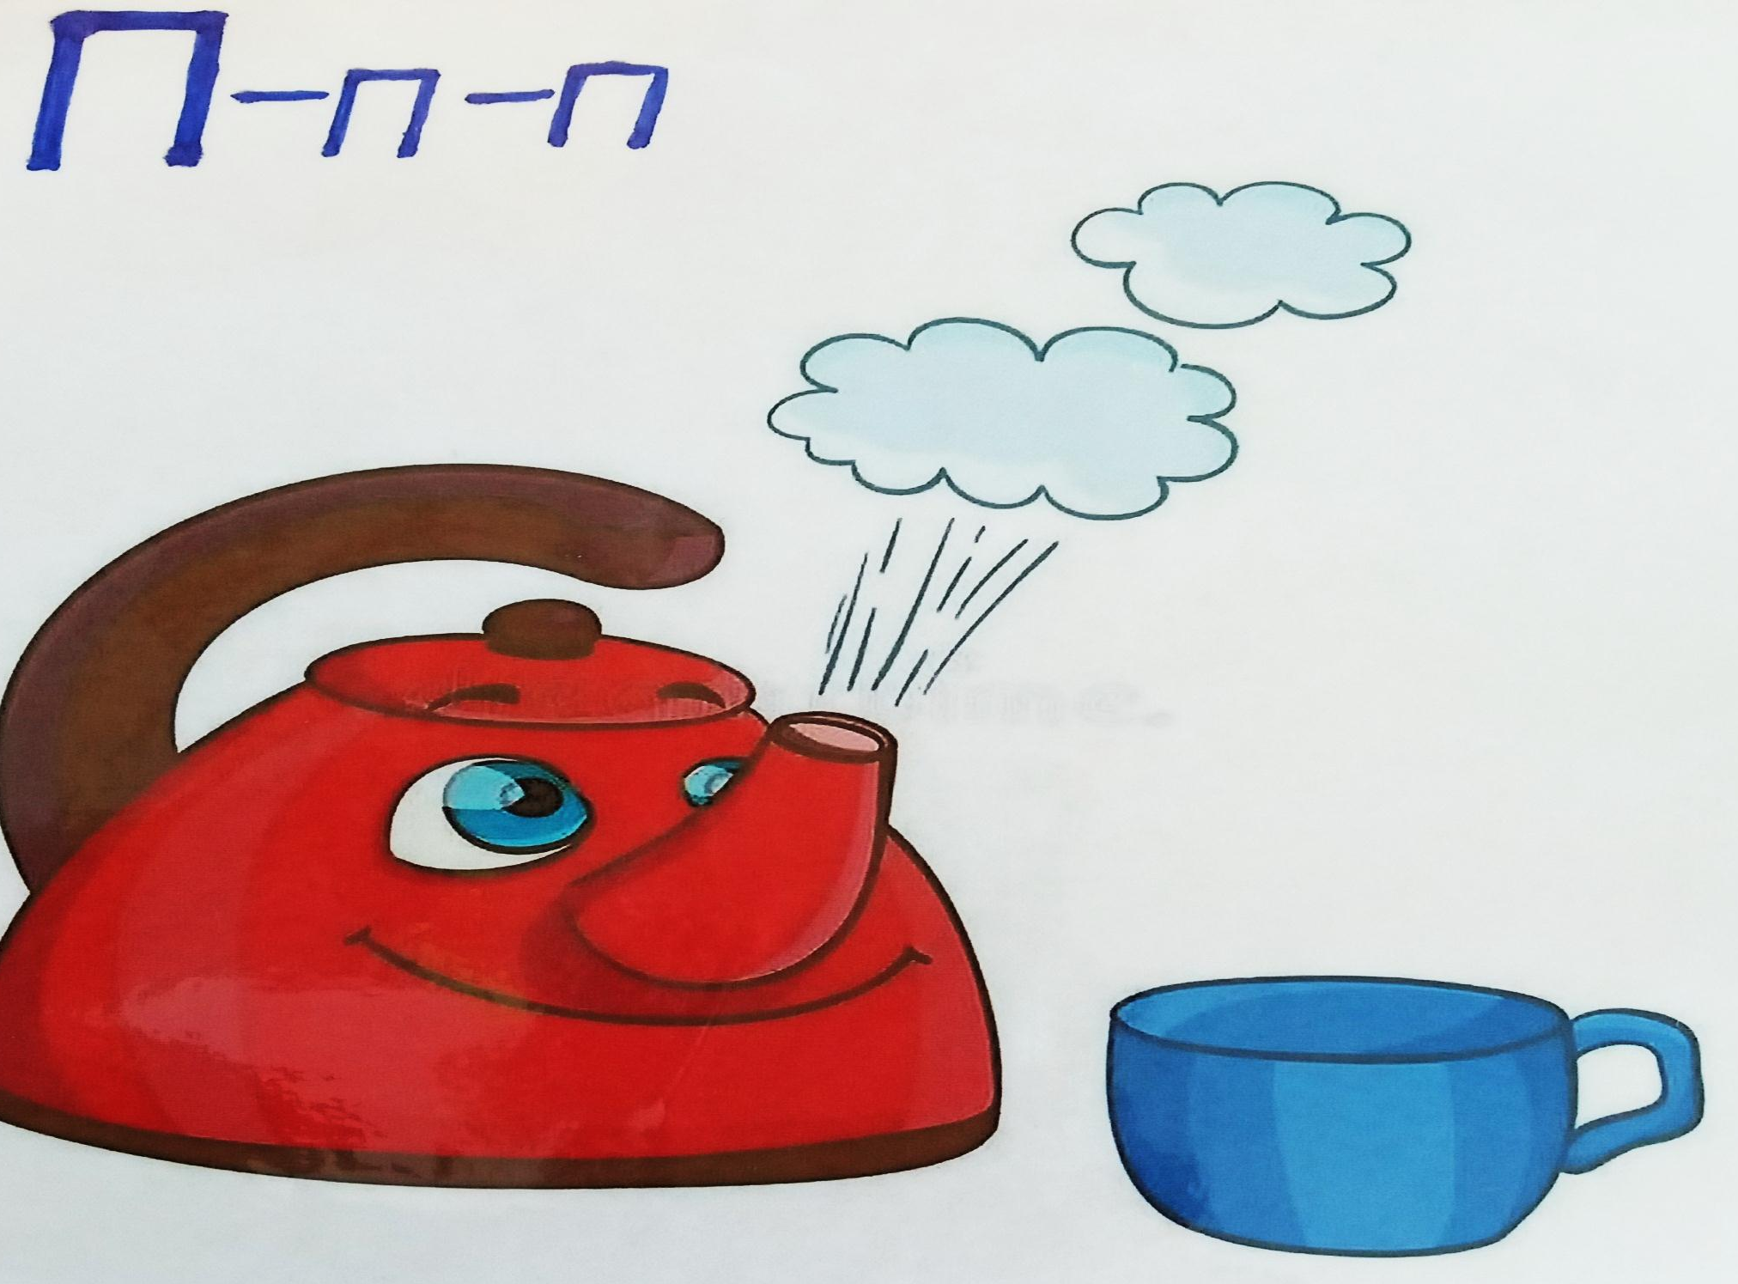

Slide 16
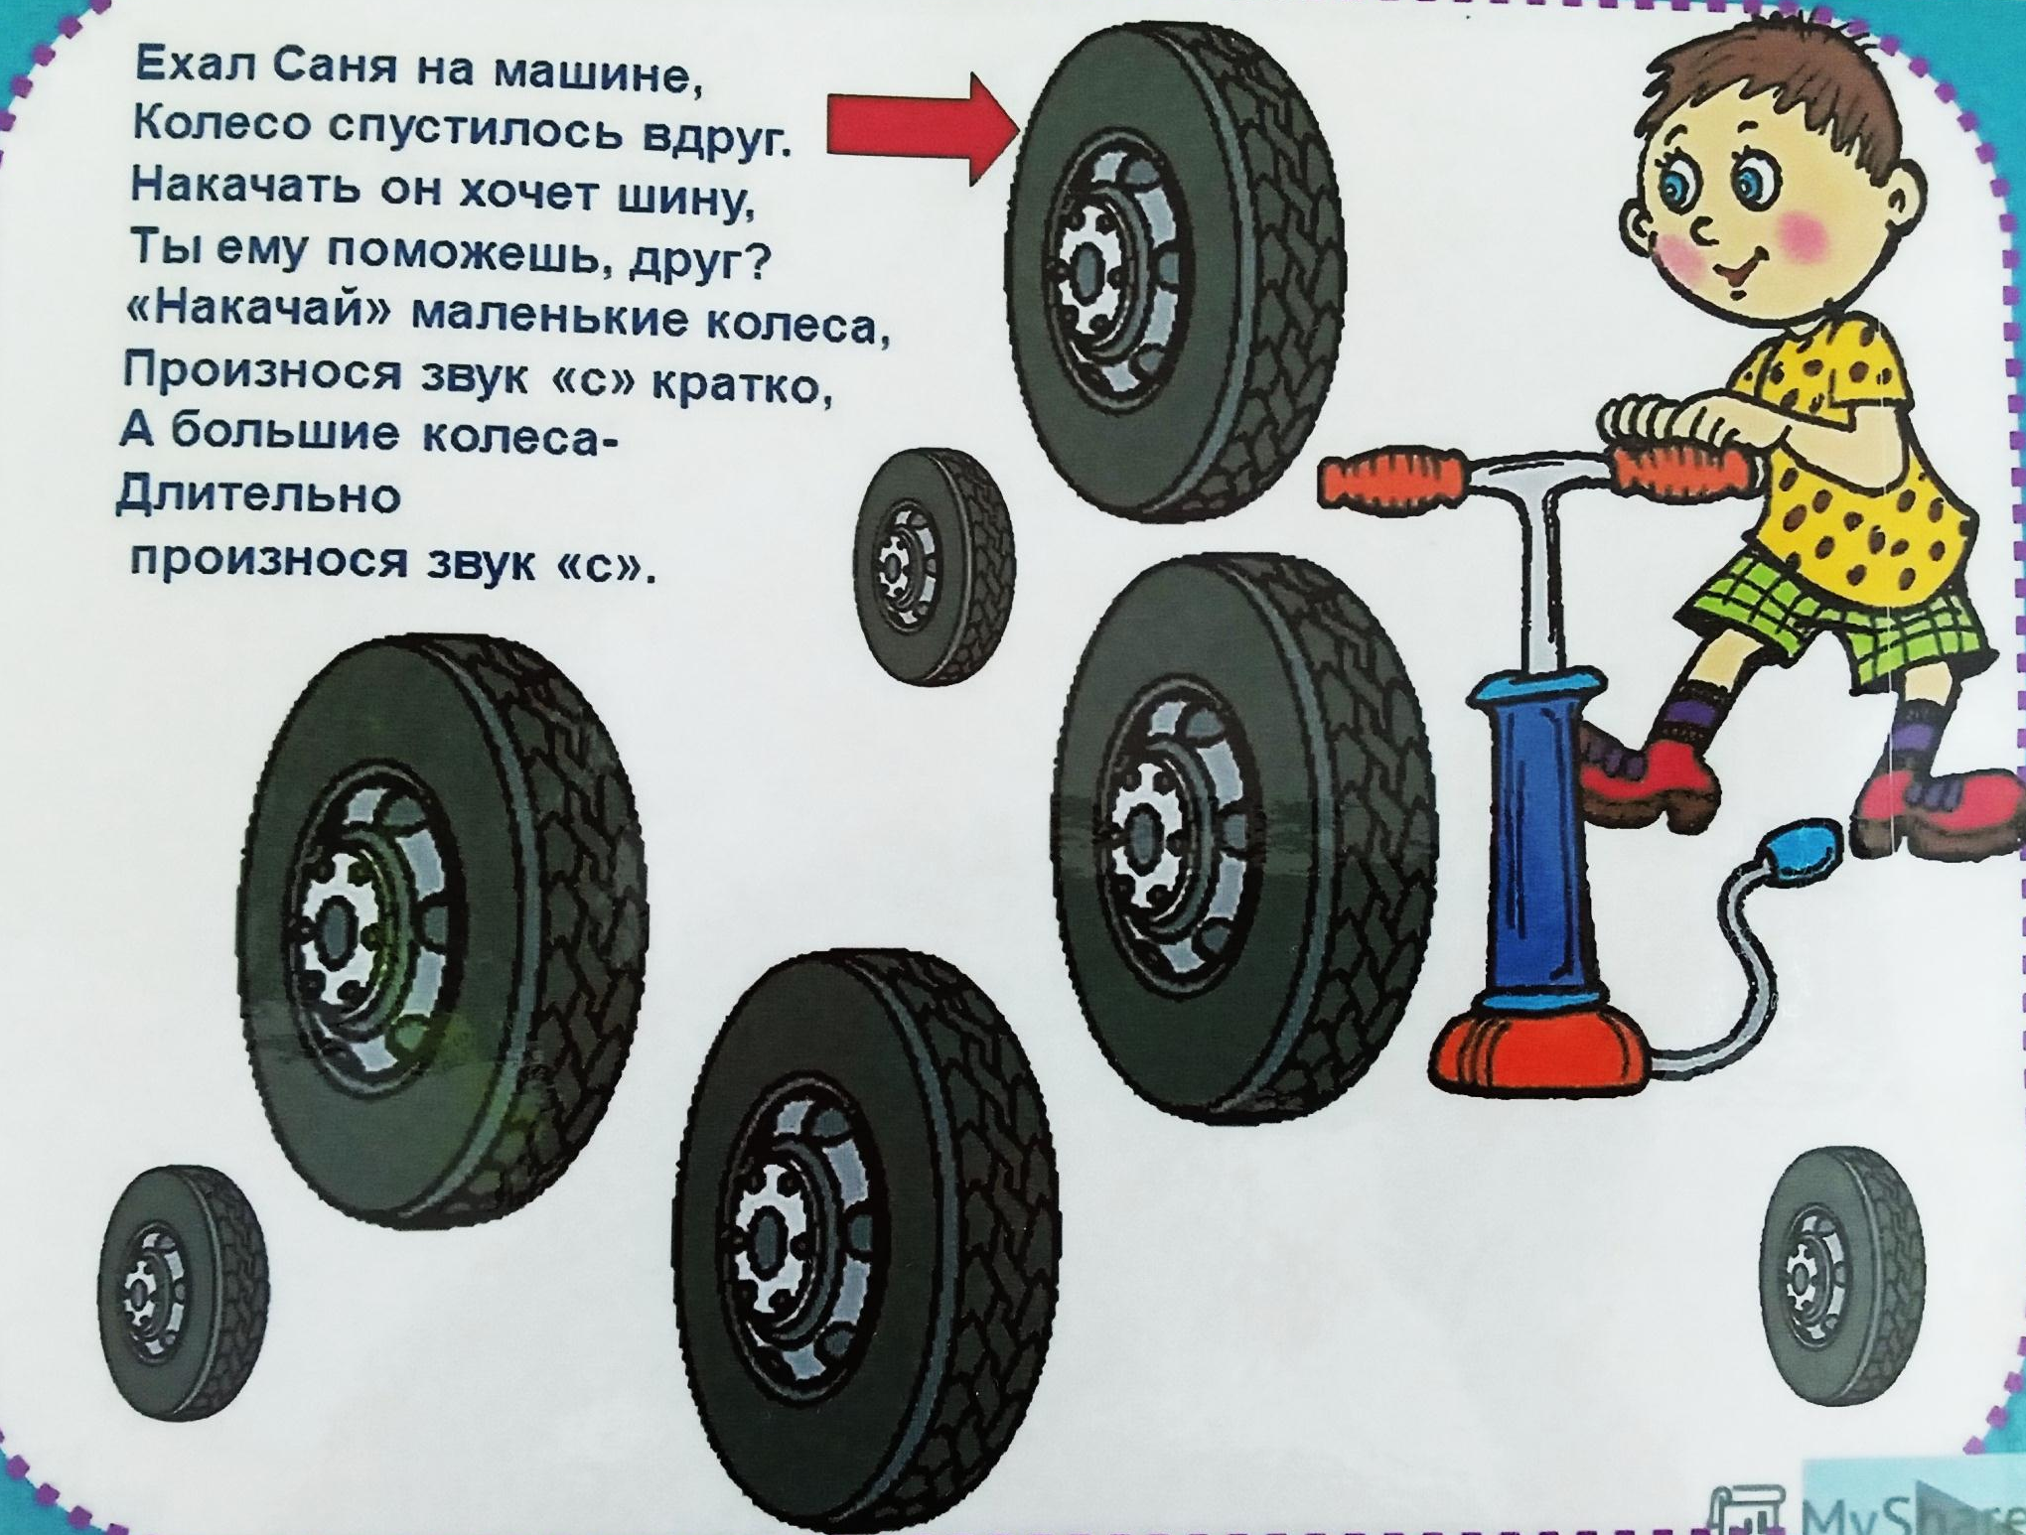

Slide 17
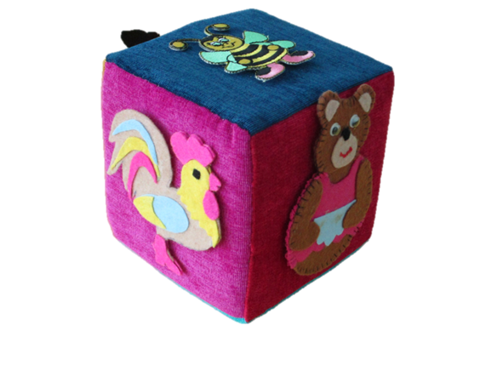
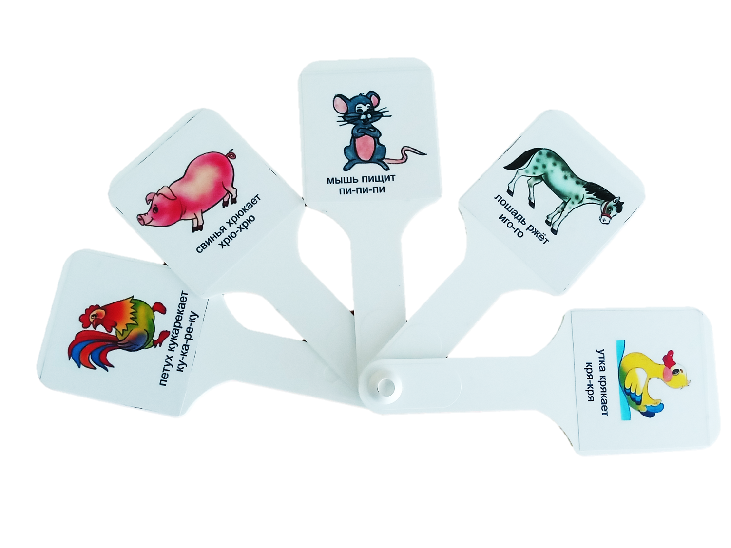

Slide 18
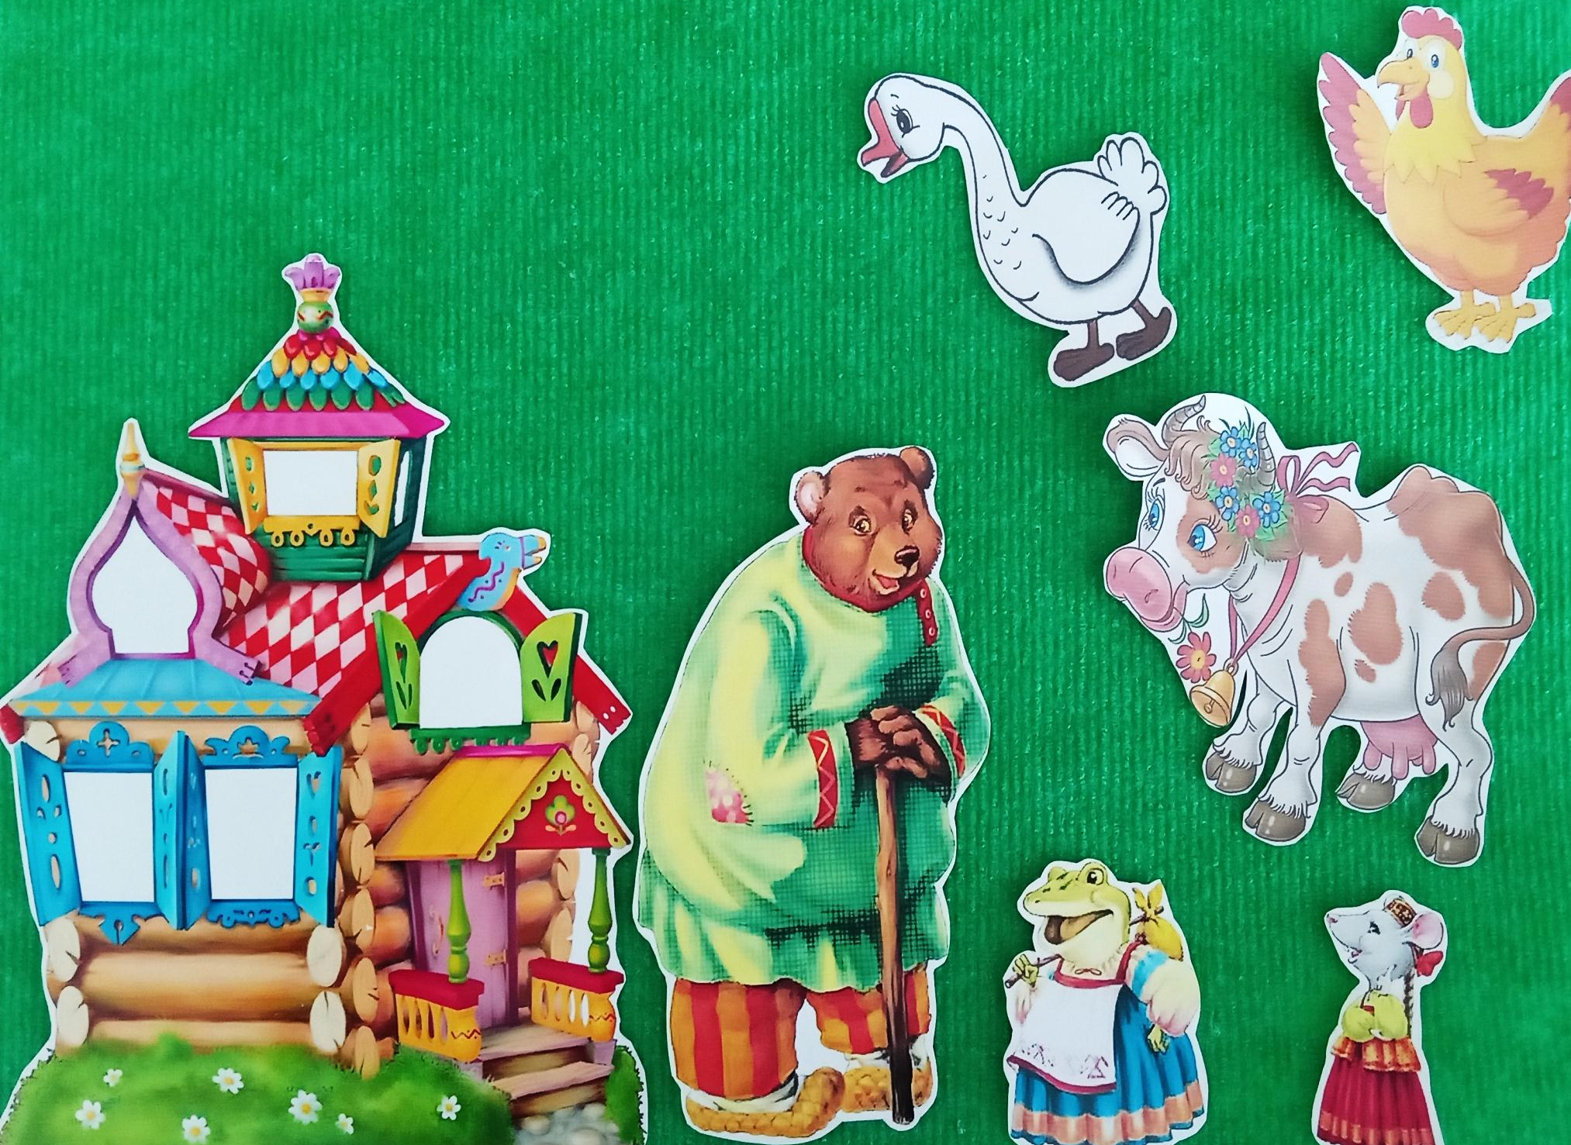

Slide 19
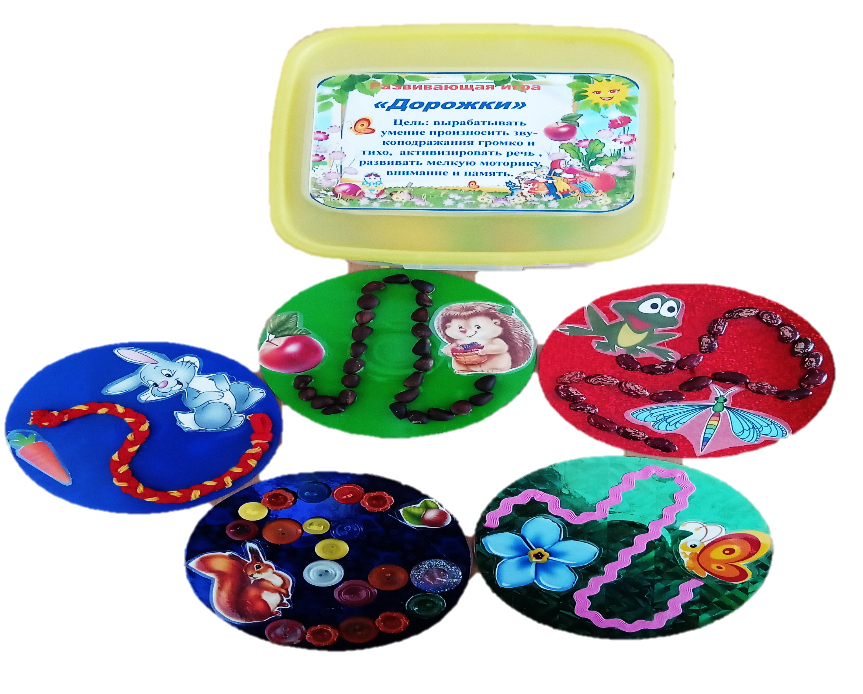

Slide 20
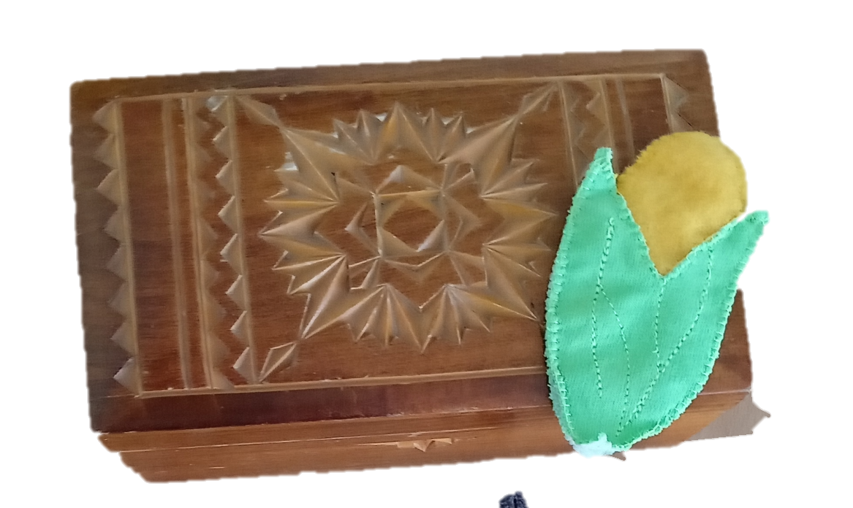
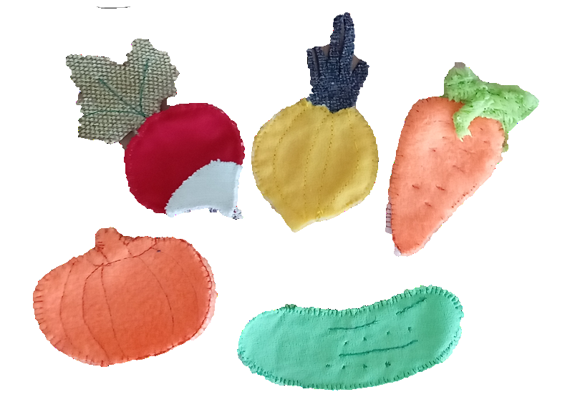
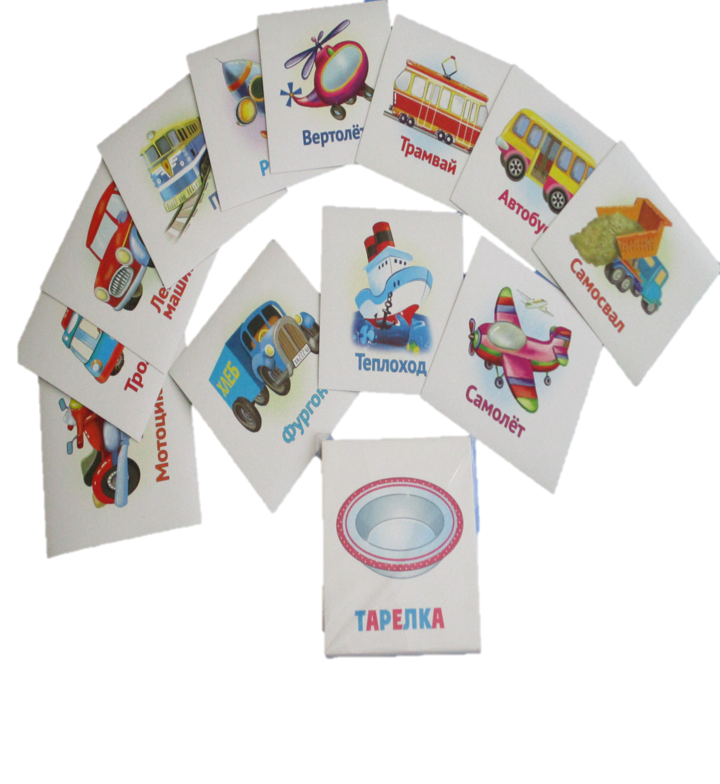

Slide 21
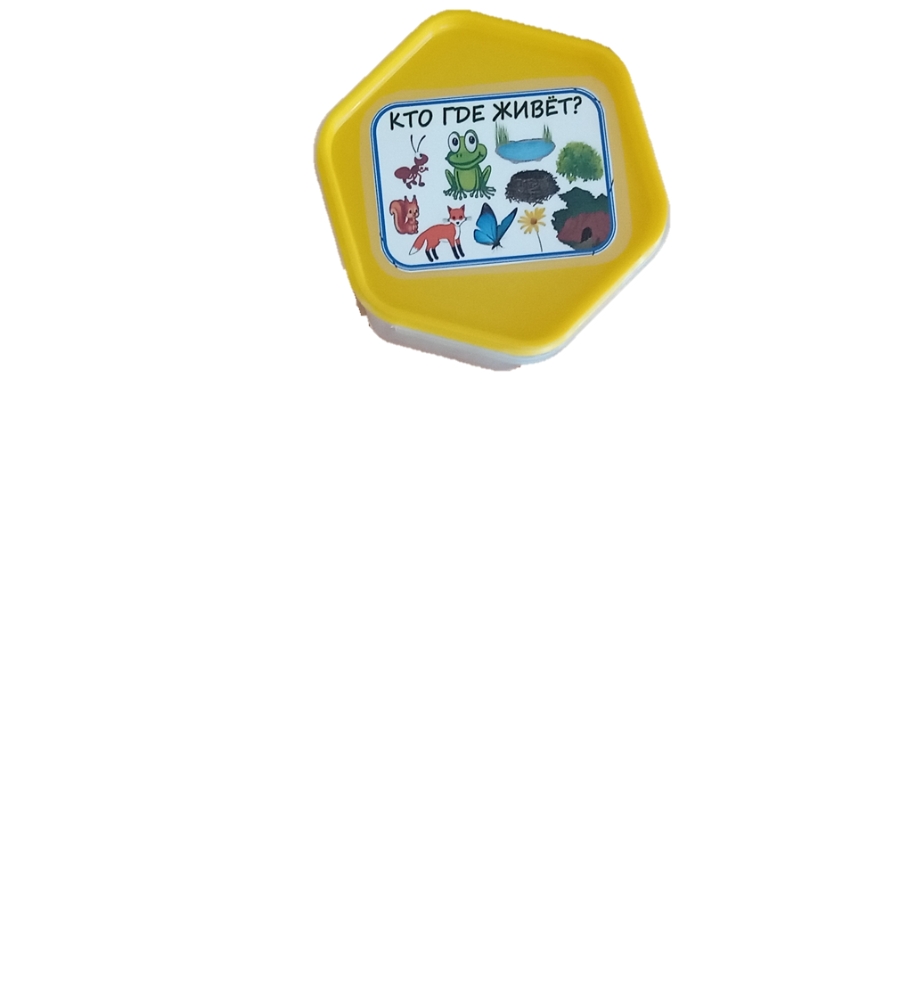
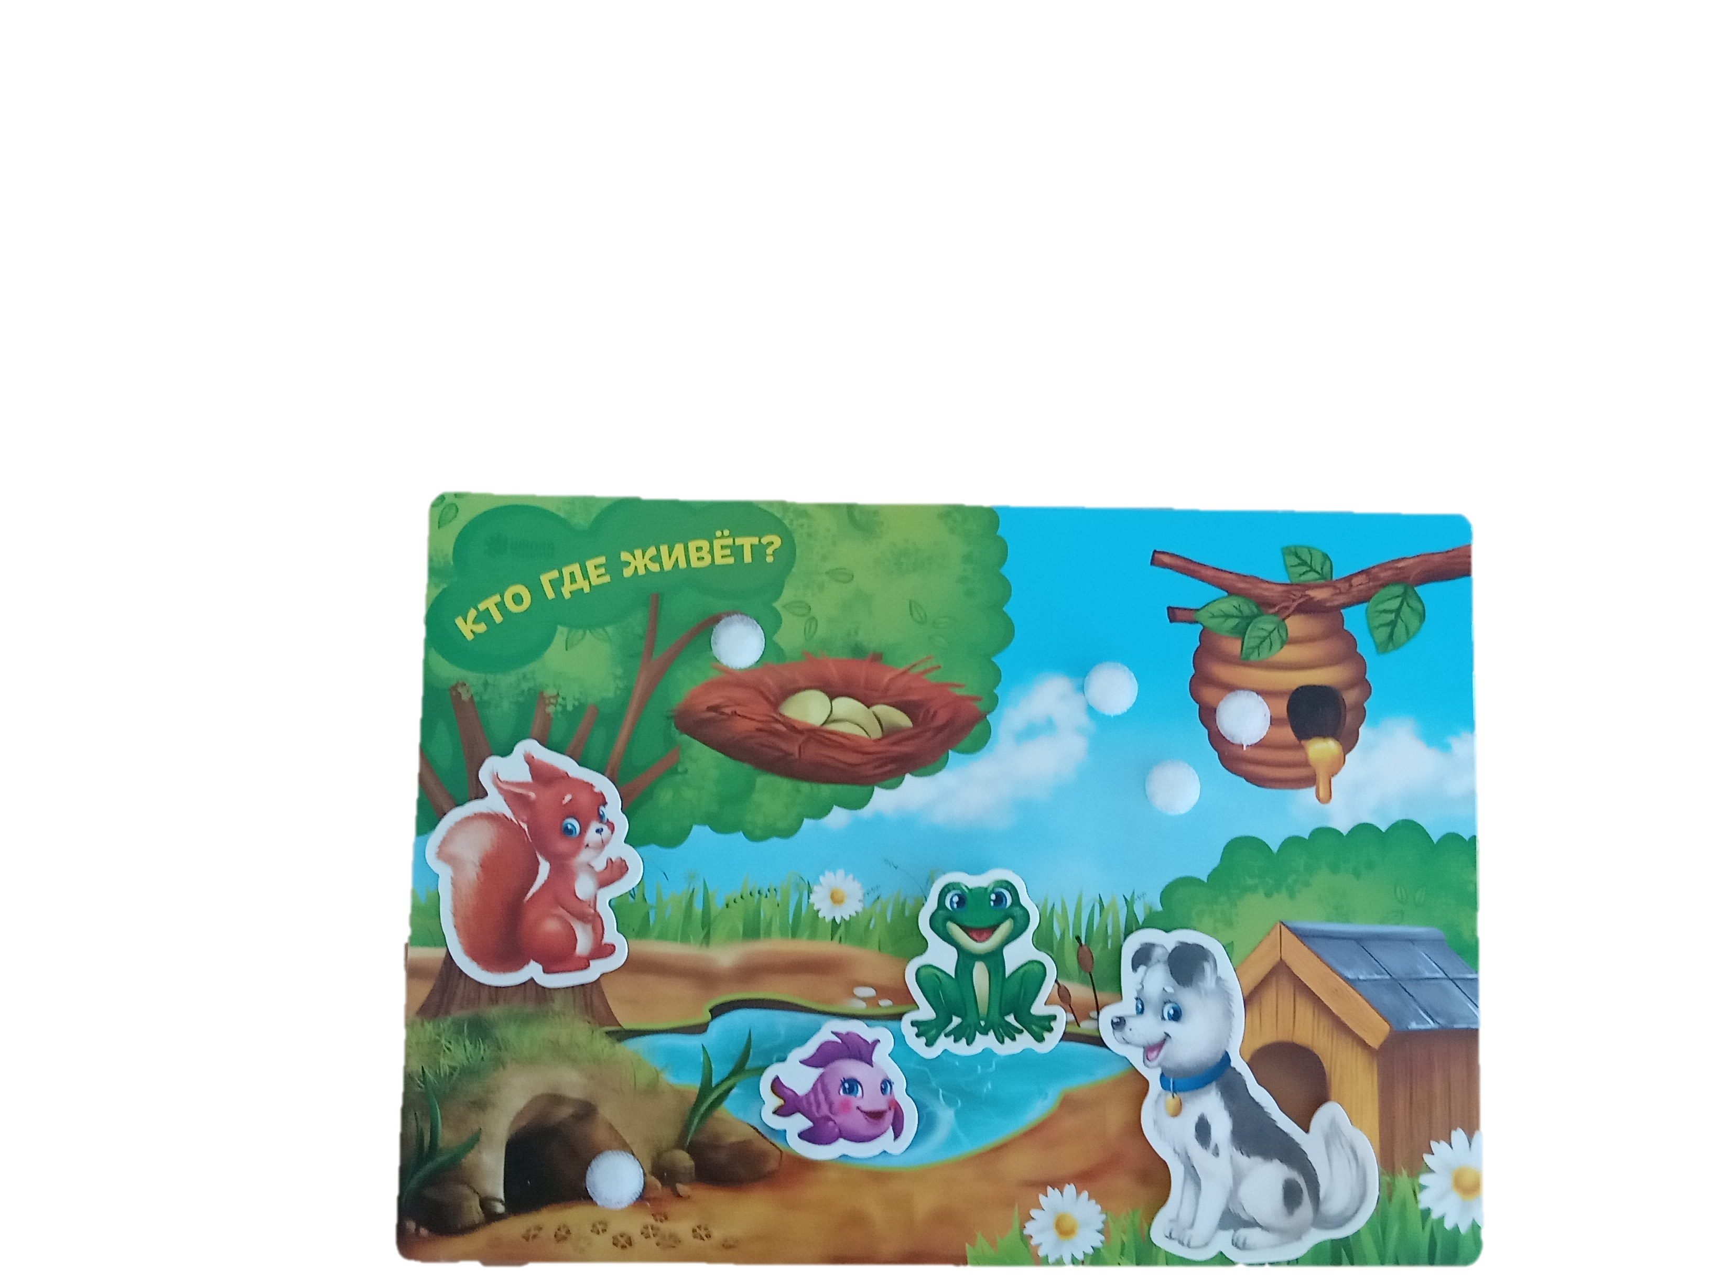

Slide 22
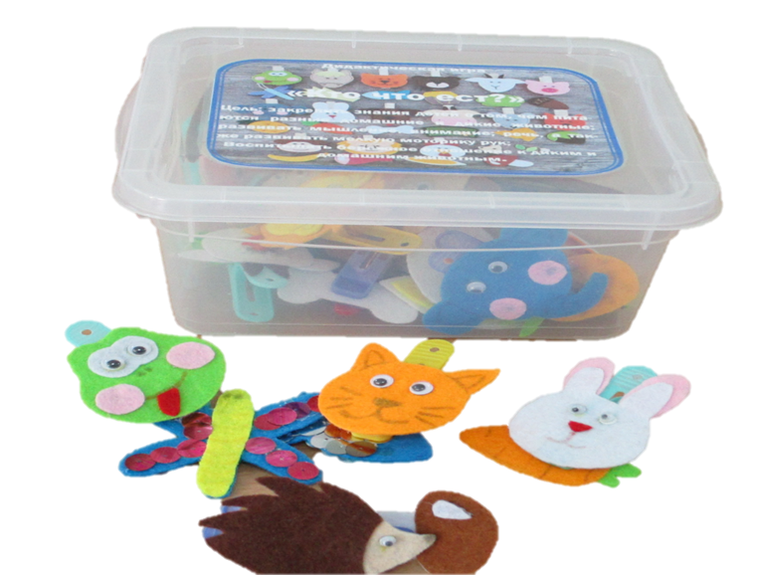
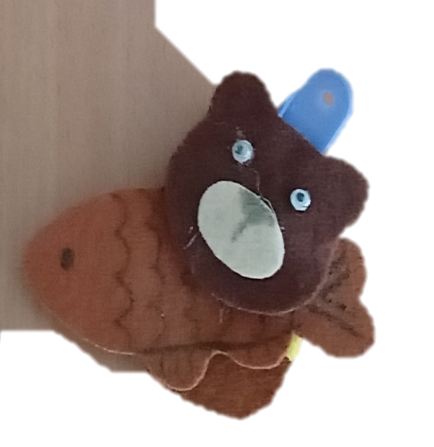


Slide 23
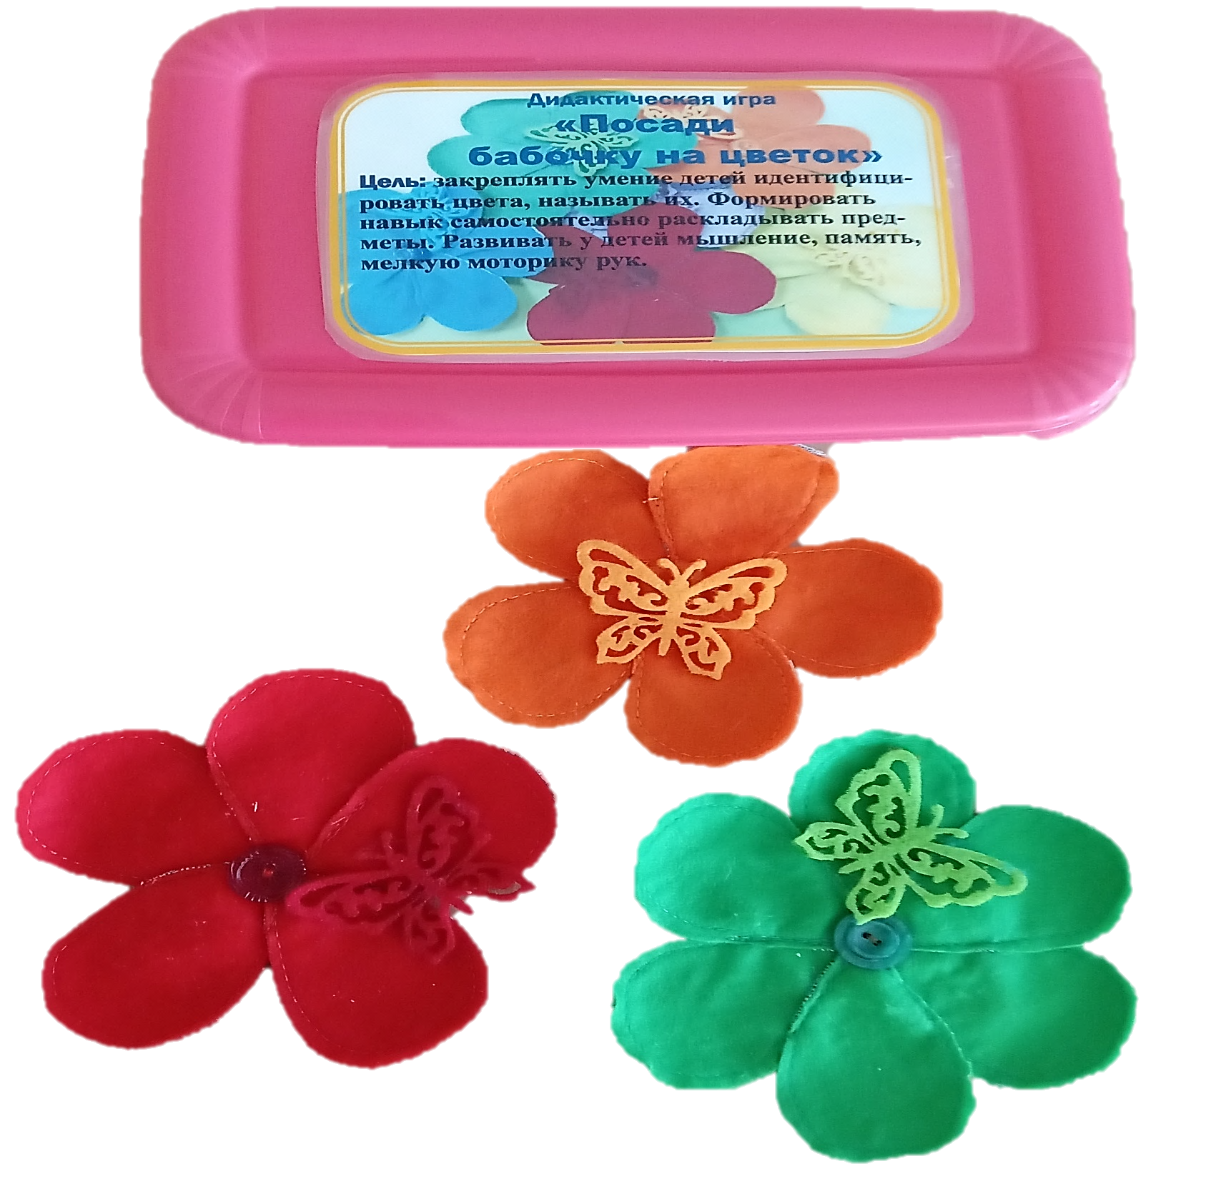

Slide 24
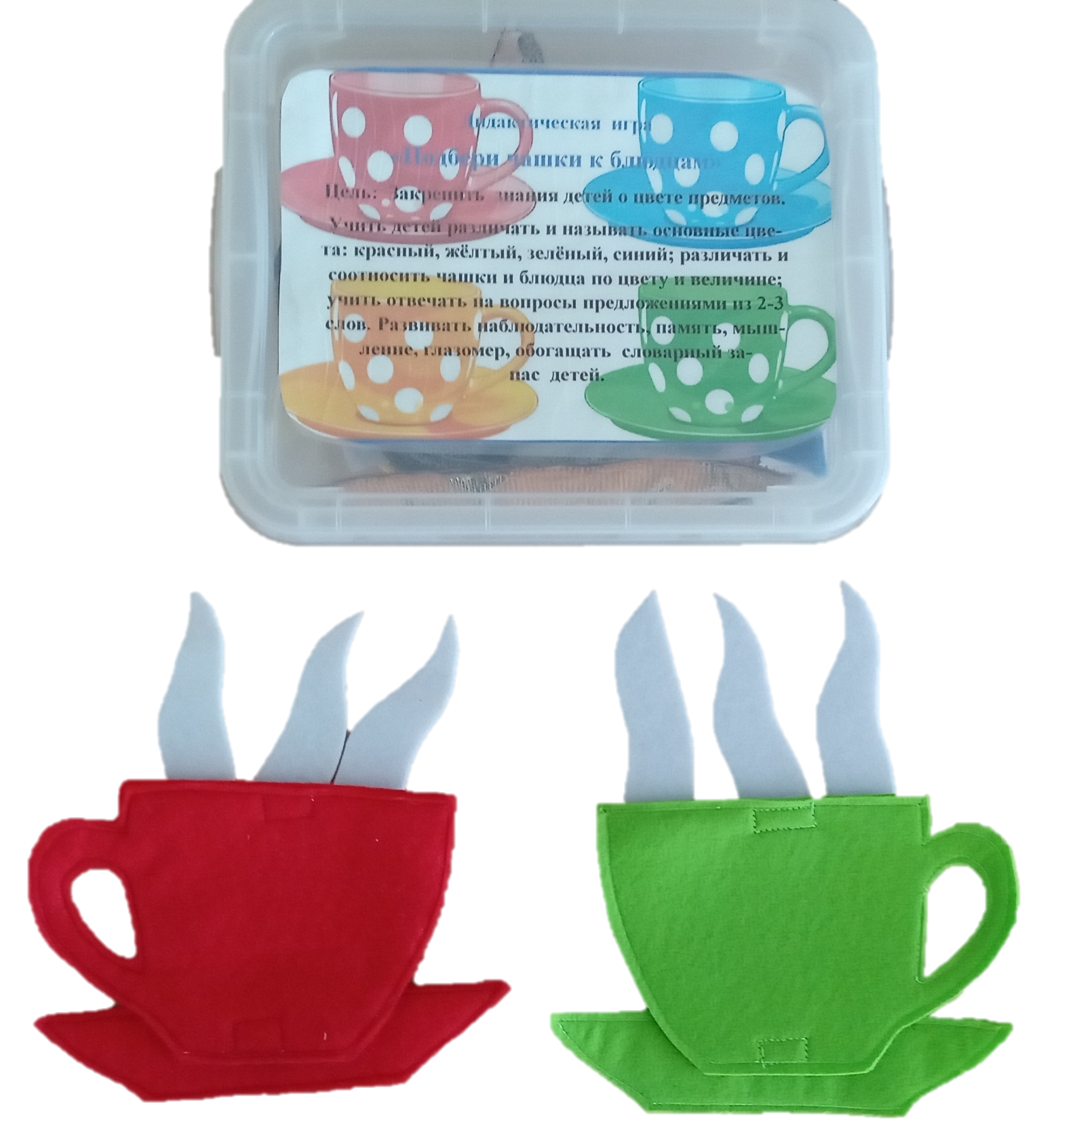

Slide 25
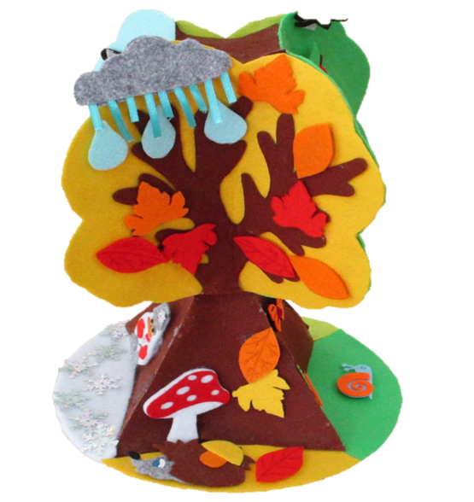

Slide 26
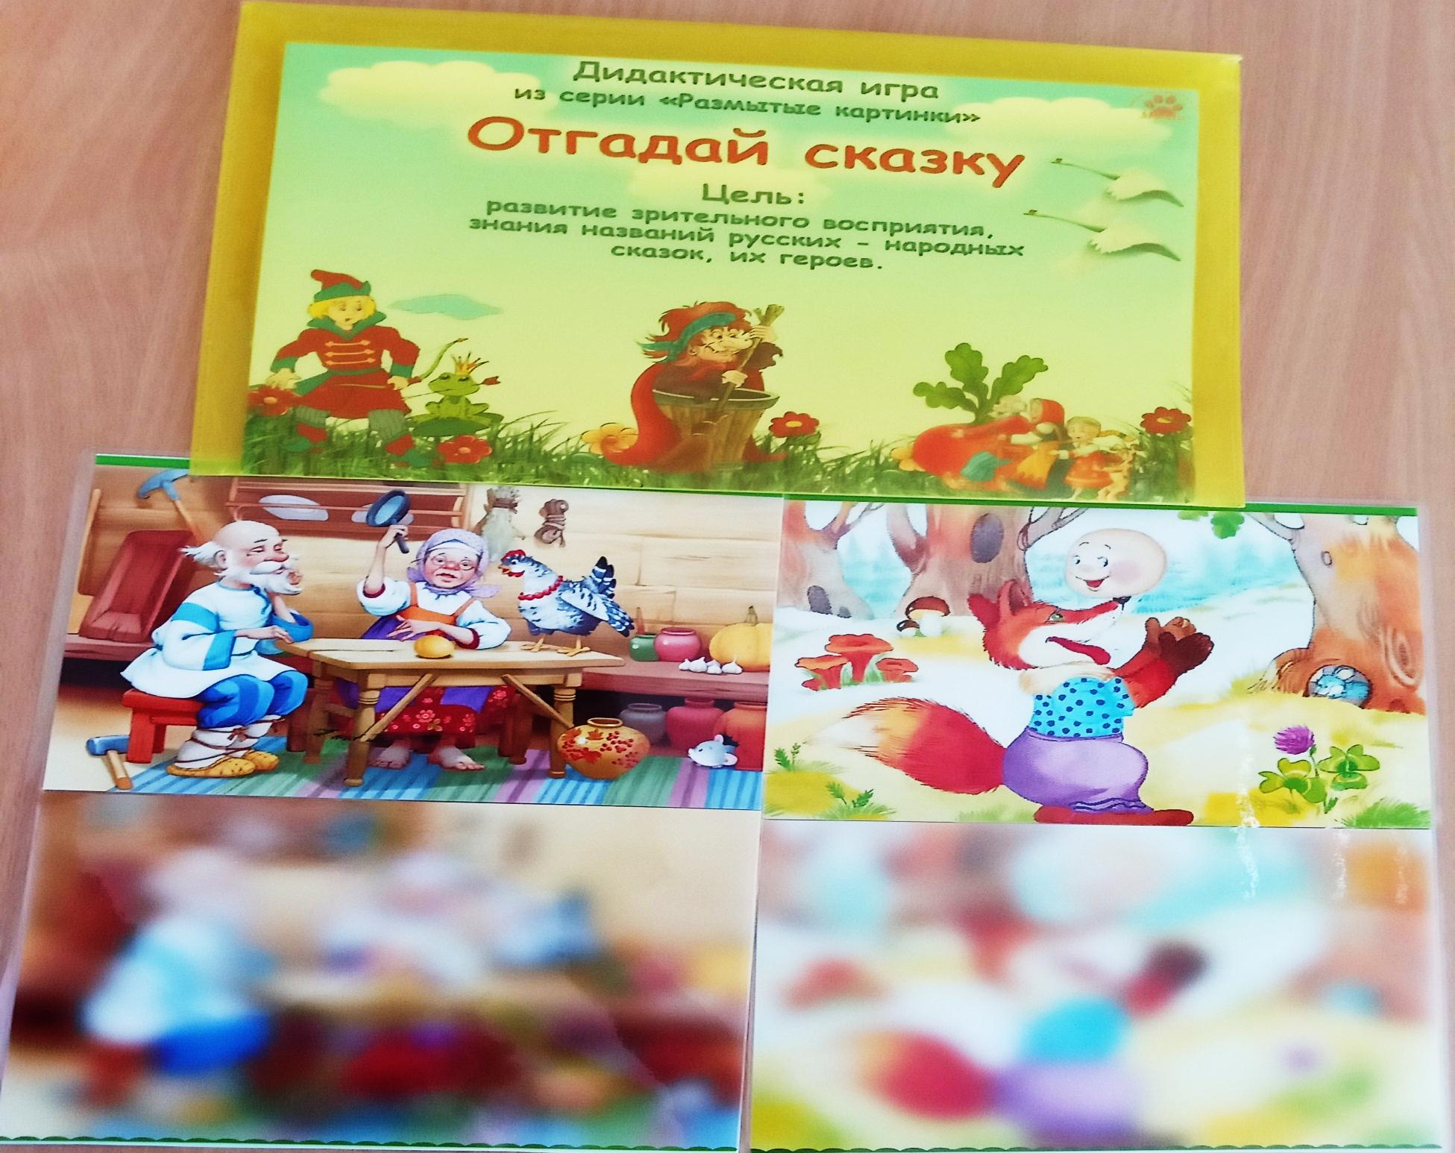

Slide 27
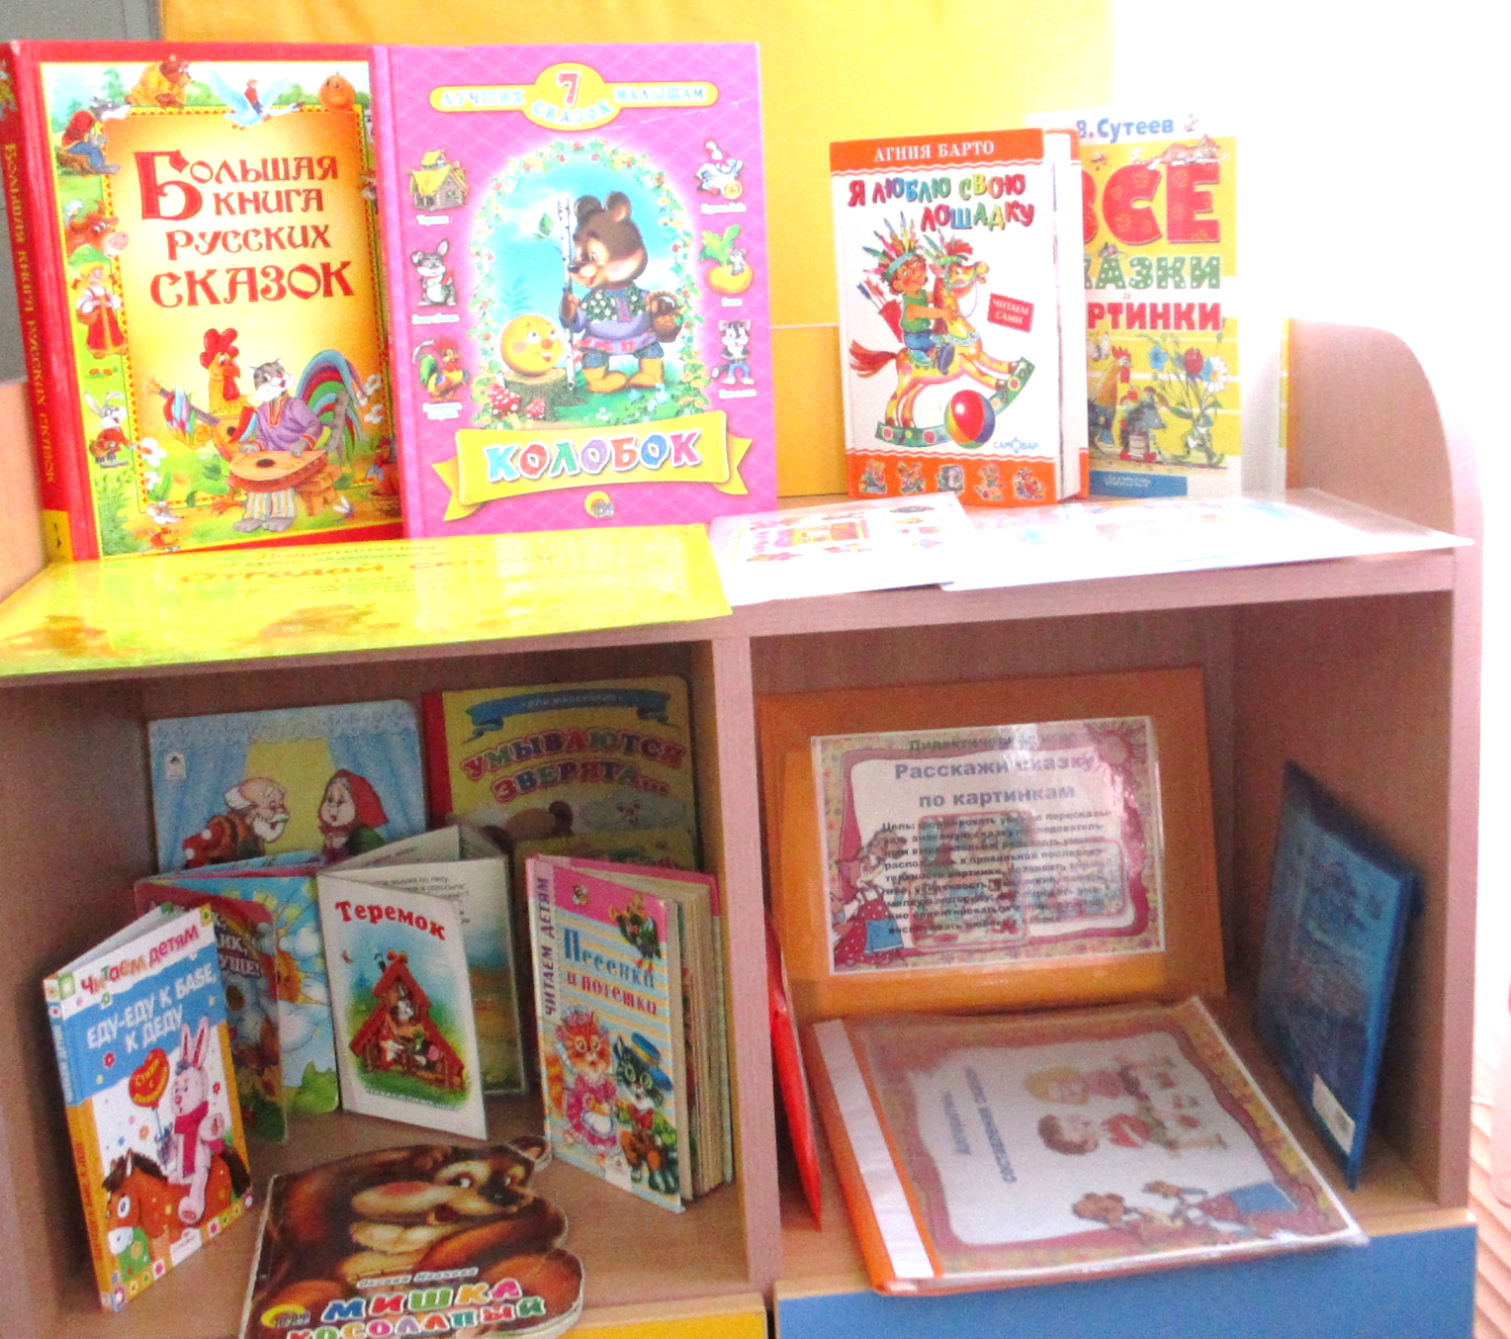
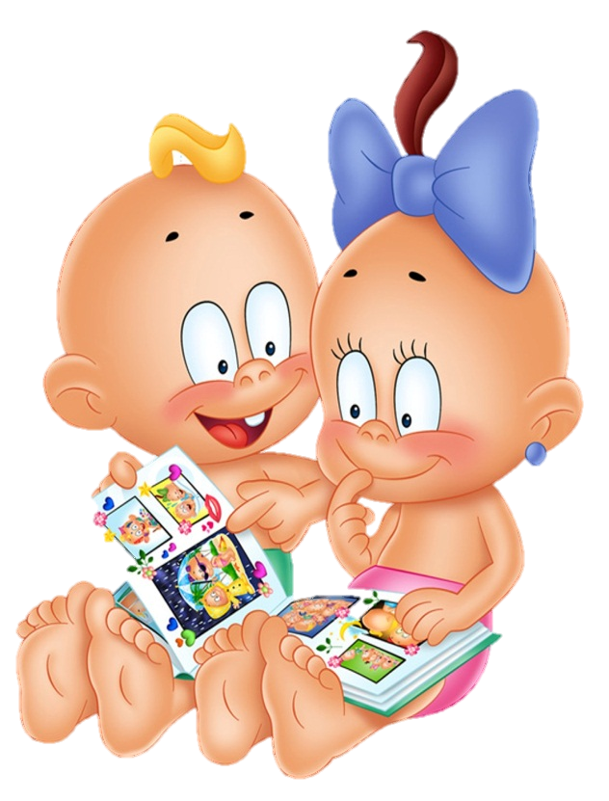
Речевой уголок

Slide 28

«Без игры нет и не может быть полноценного умственного развития. Игра –это огромное светлое окно ,через которое в духовный мир ребёнка вливается жизненный поток представлений , понятий.
Игра -это искра ,зажигающая огонёк пытливости и любознательности»
В.А. Сухомлинский.

